Slide 1

소프트웨어 공학 Git 과제
컴퓨터학부 20170517 이동재
GitHub Profile Url: https://github.com/LouiMinister
GitHub Repository Url: https://github.com/LouiMinister/git-sample

Slide 2

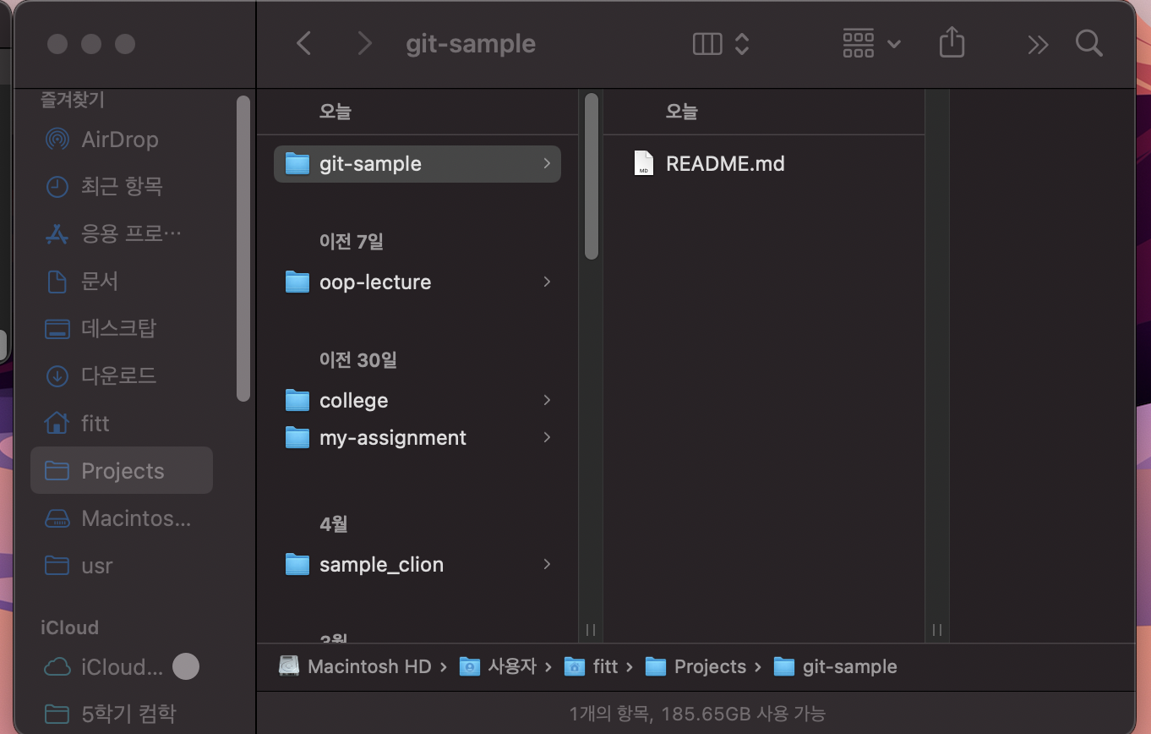
1. 시나리오 시작
숭실대에서 깃의 신이라고 불리는 깃신은 여름방학을 맞아 웹 계산기를 만드는 프로젝트를 진행하려 한다.
그래서 깃신은 다음과 같이 프로젝트를 만들고, 프로젝트에 대해서 설명을 하는 README.md 파일을 작성하였다.
Notes:
숭실대에서 깃의 신이라고 불리는 깃신은 여름방학을 맞아 웹 계산기를 만드는 프로젝트를 진행하려 한다.
그래서 깃신은 다음과 같이 프로젝트를 만들고, 프로젝트에 대해서 설명을 하는 README.md 파일을 작성하였다.

Slide 3
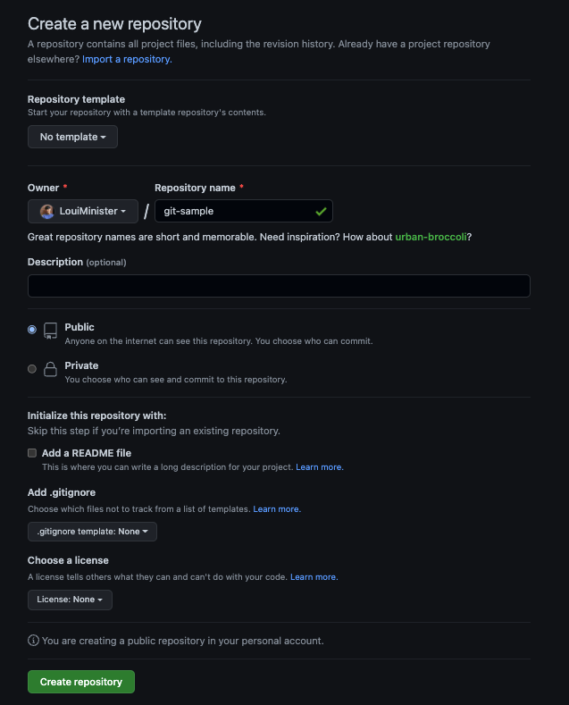
2. 원격 레포지토리 생성
프로젝트를 만들고 나서, 깃신은 프로젝트의 버전관리를 위해 깃을 이용하기로 한다.
깃신은 자신의 프로젝트를 깃허브 원격저장소에 올리기 위해 깃허브 웹페이지에 접속하여 자신의 프로젝트 저장할 Repository를 생성한다.
프로젝트를 만들 때 깃신은 내 Repository를 다른 사람들도 볼 수 있도록 Public으로 설정을 하였고, 이미 readme 파일을 작성하였으므로 Add a README file 옵션은 선택하지 않았다.
깃신은 .gitignore파일을 이용하면 특정 파일을 Repository에 올릴 수 없도록 할 수 있음을 알았지만, 지금은 제외할 파일이 생각나지 않아서 .gitignore template를 None으로 선택하였다.
그리고 깃신은 모두가 저작권 문제에 엮이지 않고 접근할 수 있는 프로젝트를 만들려고 했기 때문에 라이센스도 None으로 선택하였다.
선택 옵션을 모두 고른 깃신은 Create repository 버튼을 클릭하였다.
Notes:
프로젝트를 만들고 나서, 깃신은 프로젝트의 버전관리를 위해 깃을 이용하기로 한다.
깃신은 자신의 프로젝트를 깃허브 원격저장소에 올리기 위해 깃허브 웹페이지에 접속하여 자신의 프로젝트를 Repository를 생성한다.
프로젝트를 만들 때 깃신은 내 레포지토리를 다른 사람들도 볼 수 있도록 Public으로 설정을 하였고, 이미 readme 파일을 작성하였으므로 Add a README file 옵션은 선택하지 않았다. 깃신은 .gitignore파일을 이용하면 특정 파일을 Repository에 올릴 수 없도록 할 수 있음을 알았지만, 지금은 제외할 파일이 생각나지 않아서 .gitignore template를 None으로 선택하였다.
그리고 깃신은 모두가 저작권 문제에 엮이지 않고 접근할 수 있는 프로젝트를 만들려고 했기 때문에 라이센스도 None으로 선택하였다.
선택 옵션을 모두 고른 깃신은 Create repository 버튼을 클릭하였다.

Slide 4
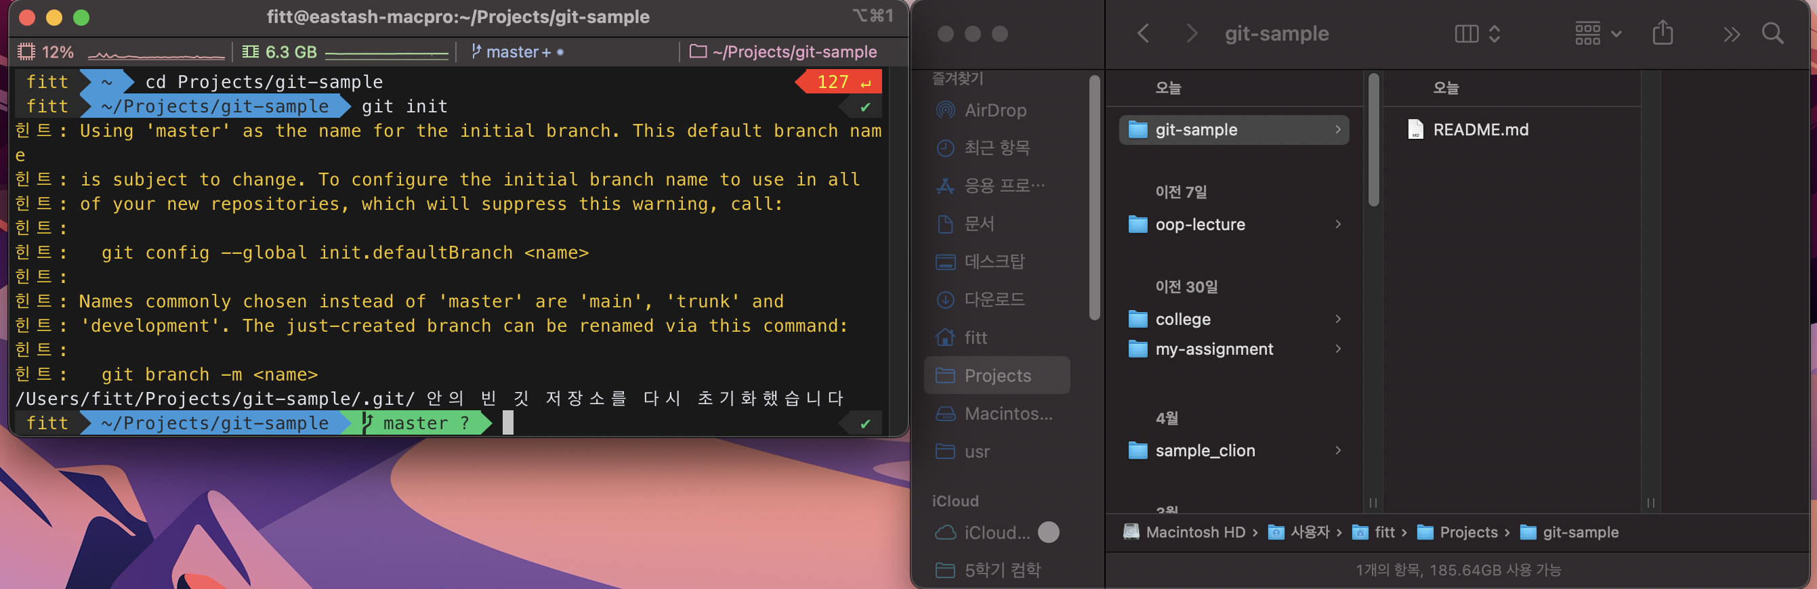
3. 로컬 깃 저장소 생성
현재 프로젝트는 깃 저장소가 아니다.
깃신은 이 프로젝트를 깃 저장소로 만들고 싶다.
이 프로젝트를 깃 저장소로 만들기 위해 init 명령어를 사용하였다.
init은 깃 저장소를 만들기 위해 사용하는 명령어이다.
Notes:
깃신이 자신의 컴퓨터(로컬환경)에서 작성한 프로젝트는 깃 저장소가 아니므로 이 프로젝트를 깃 저장소로 만들기 위해 init 명령어를 사용하기로 하였다.
따라서 깃신은 터미널을 키고, 해당 작성한 프로젝트로 이동하여 git init 명령어를 입력하였다.
Init은 깃 저장소를 만들기 위해 사용하는 명령어이다.
Init 명령어를 실행하고 나니 깃 저장소를 초기화했다는 문구를 볼 수 있다.

Slide 5
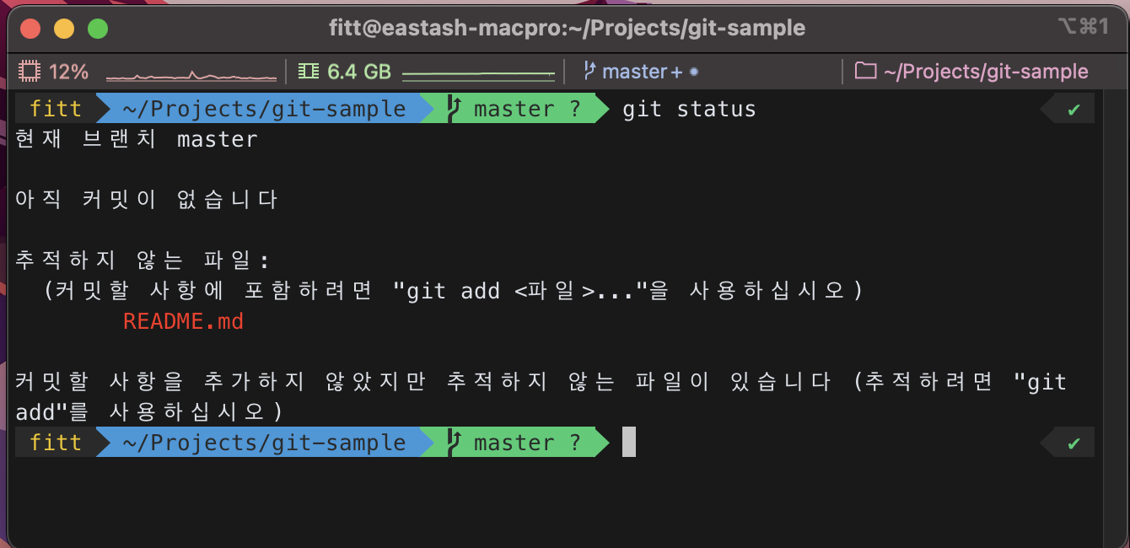
4. 깃 저장소의 상태 확인하기
현재 로컬 깃 저장소의 상태를 알 수 없다.
깃신은 현재 로컬 깃 저장소의 상태를 확인하고 싶다.
깃 저장소의 상태를 확인하기 위해 status 명령어를 실행하였다.
status는 깃 저장소의 현재 상태(어떤 파일이 추가되어있는지, 어떤 커밋이 있는지 등)을 알 수 있는 명령어
README.md 파일이 git 저장소에 반영되지 않았음을 알 수 있다.
Notes:
깃신은 현재 로컬 깃 저장소의 상태를 확인하기 위해 status 명령어를 실행하였다.
실행하고 나니 README.md 파일을 추적하지 않다고 나오고 있다.
이 말은 즉 README.md 파일이 Staging 상태가 아니라는 뜻이다.
Status: 깃 저장소의 현재 상태(어떤 파일이 추가되었는지, 어떤 커밋이 있는지 등) 를 알 수 있는 명령어

Slide 6
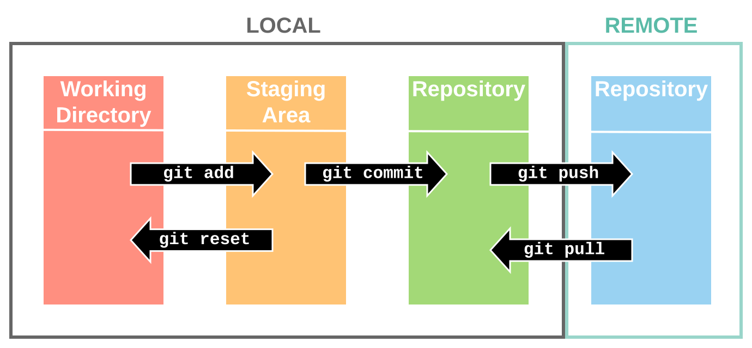
Staging 상태
Staiging 영역은 작업 디렉토리(로컬 디렉토리)와 Git 저장소 사이의 징검다리 역할을 한다.
깃 저장소에 저장될 파일들이 대기하는 장소이다.
Git add 명령어를 통해 작업 디렉토리에 있는 파일을 Staging 영역으로 이동시킬 수 있다.
Notes:
Staiging 영역은 작업 디렉토리(로컬 디렉토리)와 Git 저장소 사이의 징검다리 역할을 한다.
깃 저장소에 저장될 파일들이 대기하는 장소이다.
Git add 명령어를 통해 작업 디렉토리에 있는 파일을 Staging 영역으로 이동시킬 수 있다.

Slide 7
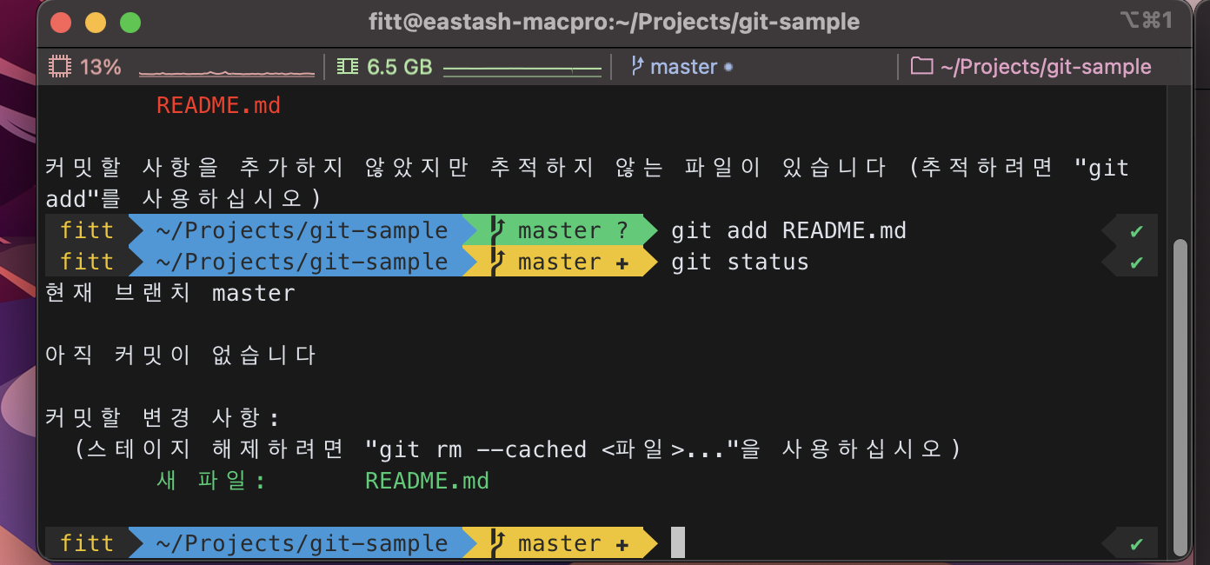
5. 파일을 Staging 영역으로 이동시키기
현재 README.md 파일은 깃 저장소에 반영되지 않았다.
깃신은 RADME.md 파일을 깃 저장소에 반영시키기 위해 파일을 Staging 영역으로 이동시키고 싶다..
README.md 파일을 Staging 영역으로 이동시키기 위해 add 명령어를 사용하였다.
add는 특정 파일을 Staging 영역으로 이동시킬 때 사용하는 명령어이다.
add . 으로 작업영역에 있는 모든 파일을 Staging Area로 옮길 수 있다.
add <파일명> 으로 특정 파일을 Staging Area로 옮길 수 있다.
Notes:
따라서 깃신은 README.md 파일을 깃 저장소에 저장하기 위해 add 명령어를 이용하여 README.md 파일을 저장 전 중간 단계인 Staging 영역에 이동시켰다.
Add 명령어를 통해 작업 디렉토리의 파일을 Staging 영역으로 옮길 수 있다.
Git add <파일명> 을 통해 해당하는 파일을 옮길 수도 있고, Git add . 을 실행하여 작업중인 모든 파일을 Staging Area에 옮길 수도 있다.

Slide 8
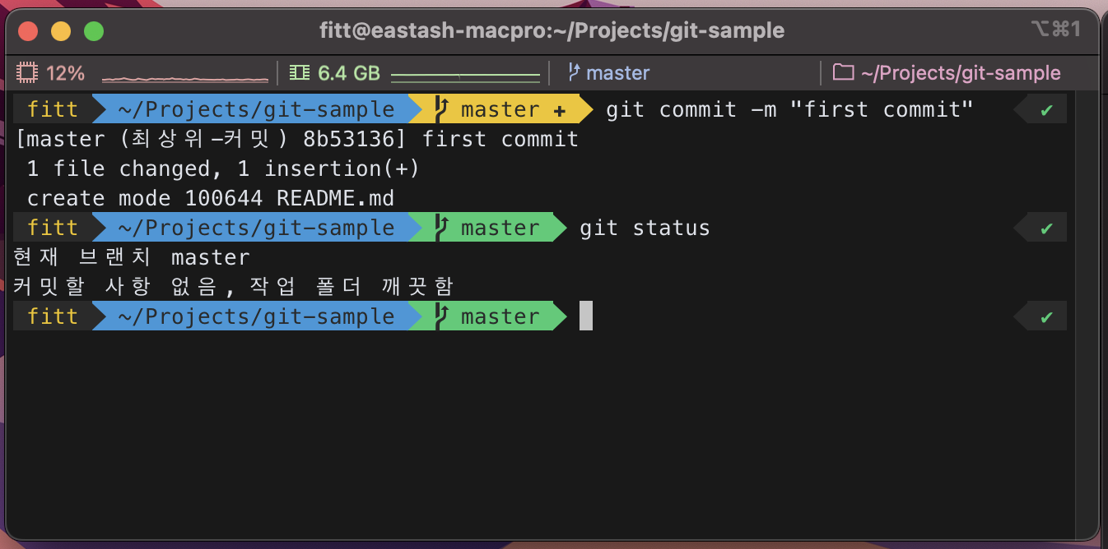
6. 파일을 Repository 영역으로 이동시키기
현재 README.md 파일은 깃 저장소에 반영되지 않았다.
깃신은 RADME.md 파일을 깃 저장소에 반영시키기 위해 Staging Area 영역의 파일을 깃 저장소에 이동시키고 싶다.
README.md 파일을 깃 저장소 영역으로 이동시키기 위해 commit 명령어를 사용하였다.
commit은 Staging Area 영역의 파일들을 깃 저장소 영역으로 이동시킬 때 사용하는 명령어이다.
-m 옵션을 이용해 인자로 커밋 메시지를 전달할 수 있다.
Notes:
깃신은 Staging Area에 있는 파일들 (현재는 README.md)을 깃 저장소에 이동시키기 위하여 git commit 메세지를 사용하였다.
이 때 –m 옵션을 사용하여 깃 커밋에 대한 메시지(로그) 를 작성하였다.
이후 status 명령어를 사용해보니, 이전에는 없었던 커밋할 변경사항 (Stagging 영역에 있는 파일) 이 없어졌음을 확인할 수 있다.
Commit: Staging 영역에 있는 파일들을 Git 저장소로 이동시키는 명령어.

Slide 9
깃 저장소에서 파일들의 영역
커밋을 하고나면 왜 깃에서 Staging Area라는 중간 단계를 만들었는지 알 수 있다.
Staging 영역의 존재 이유
저장소의 변경 이력을 남길 때 각각의 파일의 변경이 아니라 논리적인 변경 이력을 남길 수 있다.
(파일 하나 수정 -> 추가 기능 구현 (여러파일수정))
따라서 버그를 추적하거나 변경이력을 롤백하기 쉽다
변경 이력들을 확인하기 쉽다.
Notes:
커밋을 하고나면 왜 깃에서 Staging Area라는 중간 단계를 만들었는지 알 수 있다.
Staging 영역의 존재 이유
저장소의 변경 이력을 남길 때 각각의 파일의 변경이 아니라 논리적인 변경 이력을 남길 수 있다.
(파일 하나 수정 -> 추가 기능 구현 (여러파일수정))
따라서 버그를 추적하거나 변경이력을 롤백하기 쉽다
변경 이력들을 확인하기 쉽다.

Slide 10
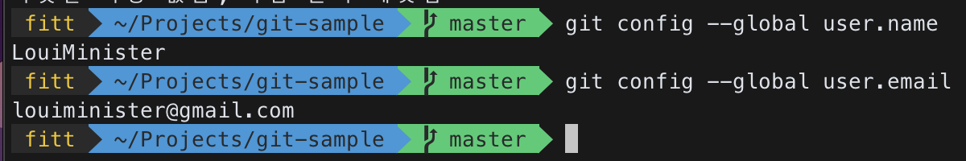
7. 원격 Reopsitory에 반영하기
로컬 깃 저장소의 변경 사항은 원격 깃 저장소에 반영되어 있지 않다.
깃신은 로컬 깃 저장소의 변경 사항을 원격 깃 저장소에 반영하고 싶지만 서명이 되어있지 않아 원격 저장소에 접근하지 못한다. 따라서 서명을 하려한다.
git config–global user.name, git config global user.email 명령여를 사용하여 깃허브 이름과 이메일을 서명하였다.
git config 명령을 사용하여 깃 설정 정보를 조회, 수정할 수 있고 이를 통해 계정정보를 서명할 수 있다.
Notes:
깃신은 로컬 깃 저장소에 파일들을 저장하였으므로 이 로컬 저장소를 처음에 만든 깃허브 원격 저장소(Repository)에 반영하려 한다.
깃허브에 접속하기 위해 로그인을 하듯이 터미널을 이용하여 깃허브 원격 저장소에 반영하기 위해서는 git config 명령어를 이용하여 자신이 누구인지 서명을 해야한다.
따라서 깃신은 서명을 위해 깃을 다음과 같은 명령어로 설정하였다.
git config --global user.name=＂gitsin＂ git config --global user.email=”gitsin@ssu.co.kr”
(이름과 이메일은 사용하던 유저 이름과 이메일 주소로 설정하였습니다)
git config –global user.name, git config –global user.email 명령어를 통해 자신의 로컬 환경에서 깃 유저 이름과 유저 이메일을 조회, 수정할 수 있음.

Slide 11
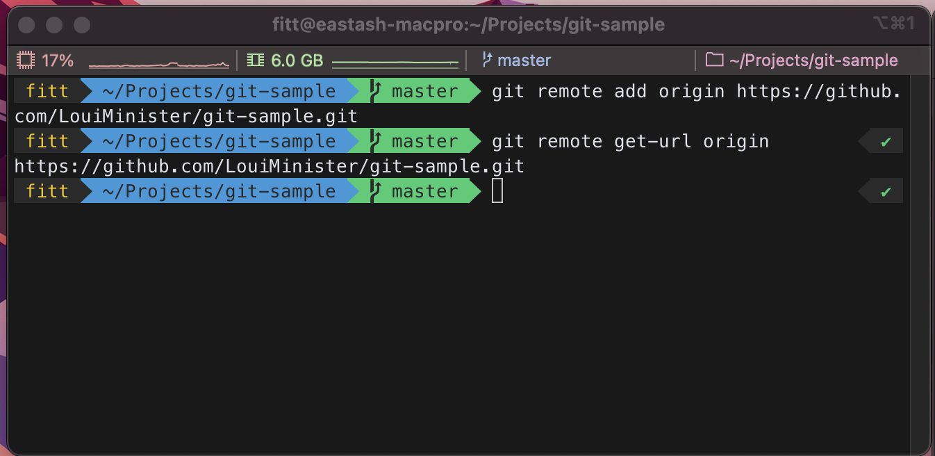
8. 원격 Reopsitory 연동하기
로컬 깃 저장소의 변경 사항은 원격 깃 저장소에 반영되어 있지 않다.
깃신은 로컬 깃 저장소의 변경 사항을 원격 깃 저장소에 반영하고 싶지만 로컬 깃 저장소와 원격 깃 저장소가 연동되어 있지 않다.
git remote add origin 명령을 사용하여 해당 원격 저장소를 연동하였다.
git remote add <원격저장소 이름> <원격 깃 저장소의 주소>: 로컬 깃 저장소를 원격 깃 저장소에 연결하기 위해 사용하는 명령어
Git remote get-url <원격저장소 이름>: <원격 저장소 이름>에 해당하는 원격 저장소의 url을 조회하는 명령어
기본 원격 저장소의 이름은 보통 origin을 사용한다.
Notes:
이후 깃신은 자신의 로컬 깃 저장소와 깃허브 원격저장소를 연동하기 위하여 git remote 명령어를 사용하였다.
Git remote add <원격저장소 이름> <원격 깃 저장소의 주소>: 로컬 깃 저장소를 원격 깃 저장소에 연결하기 위해 사용하는 명령어
Git remote get-url <원격저장소 이름>: <원격 저장소 이름>에 해당하는 원격 저장소의 url을 조회하는 명령어
기본 원격 저장소의 이름은 보통 origin을 사용한다.

Slide 12
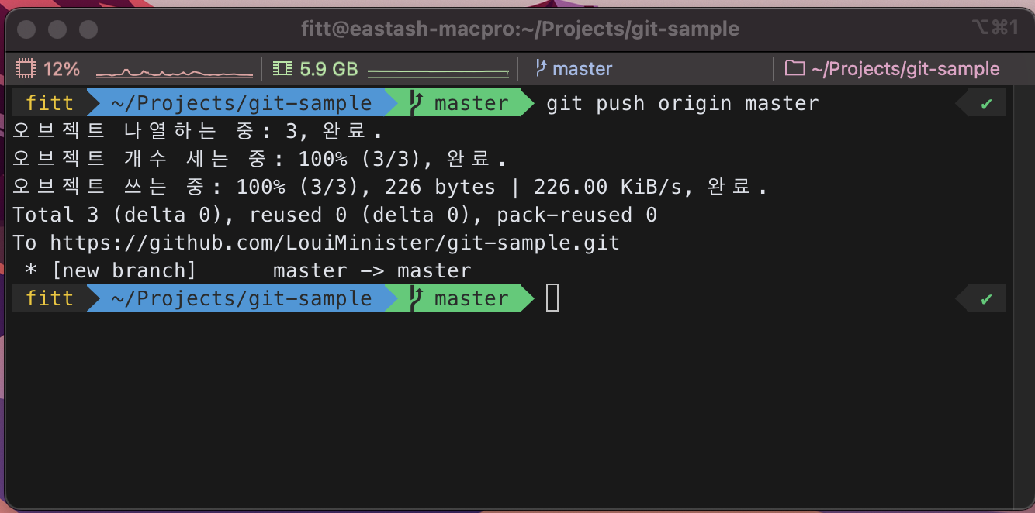
9. 원격 Reopsitory에 반영하기
로컬 깃 저장소의 변경 사항은 원격 깃 저장소에 반영되어 있지 않다.
깃신은 로컬 깃 저장소의 변경 사항을 원격 깃 저장소에 반영하고 싶다.
git push 명령어를 이용하여 로컬 저장소의 변경 이력(commit)을 원격 저장소에 반영하였다.
git push <원격 저장소 이름> <브랜치 이름>: 로컬 저장소의 commit을 원격 저장소에 반영하도록 하는 명령어.
이전 설명에서는 원격 저장소의 이름을 origin으로 설정하였고, 기본 브랜치 이름이 master였기 때문에 git push origin master을 입력하였다.
Notes:
로컬 깃 저장소를 원격 깃 저장소와 연결을 마친 깃신은 push 명령어를 이용하여 로컬 저장소의 변경 이력(commit)을 원격 저장소에 반영하였다.
잇신은 명령어를 실행하고 연결한 원격 저장소(github repository)을 들어가 로컬에서 push한 commit이 제대로 반영되었음을 확인할 수 있었다.
Git push <원격 저장소 이름><브랜치 이름>: 로컬 저장소의 commit을 원격 저장소에 반영하도록 하는 명령어.
이전 설명에서는 원격 저장소의 이름을 origin으로 설정하였고, 기본 브랜치 이름이 master였기 때문에 git push origin master을 입력하였다.
(Branch 개념에 대해서는 후술)

Slide 13
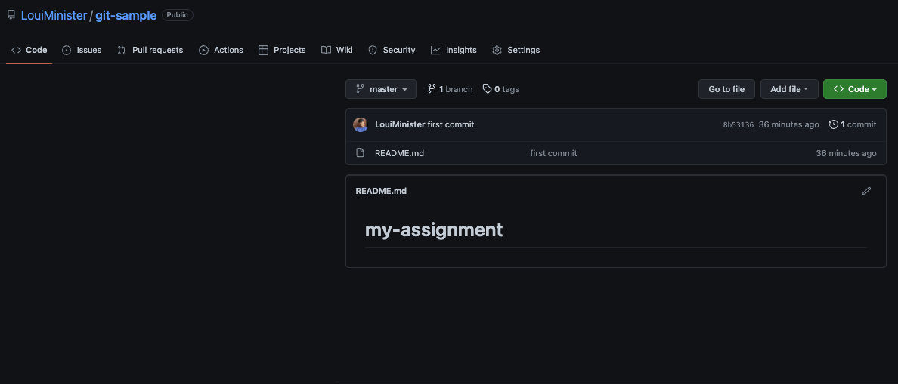
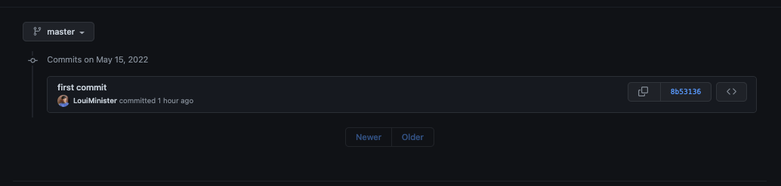
9. 원격 Reopsitory에 반영하기
원격 저장소를 확인해보니 정상적으로 반영됨을 확인할 수 있었음.

Slide 14
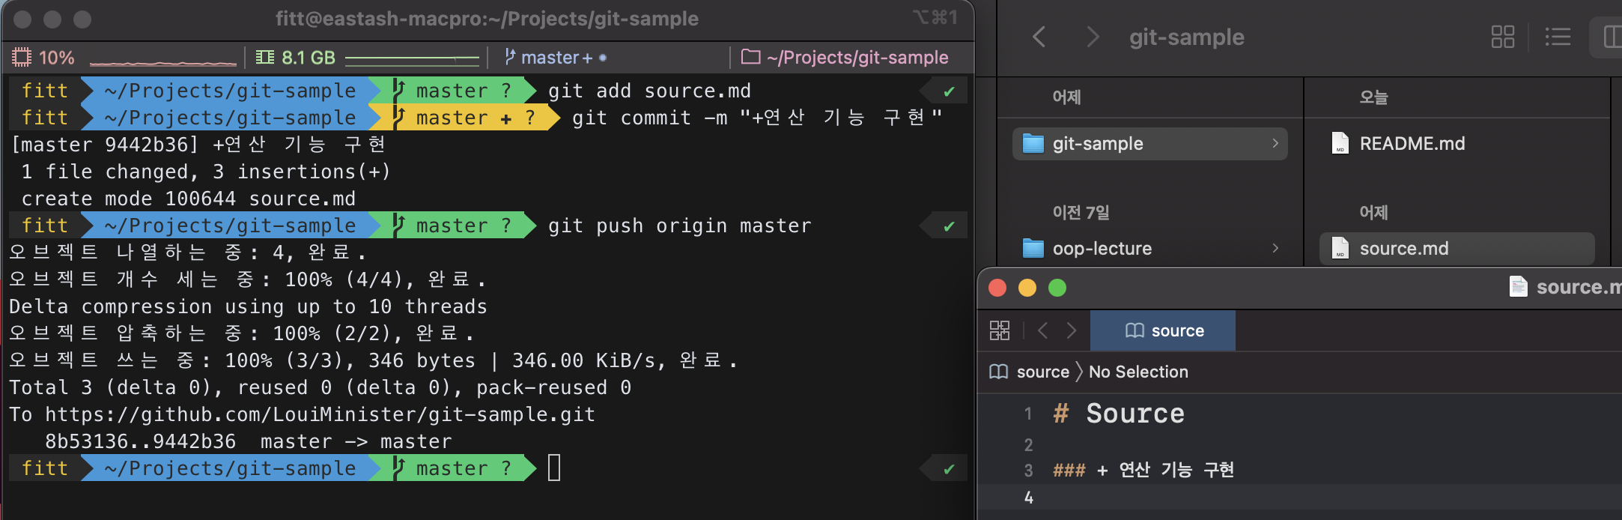
10. + 연산 기능 구현
깃신은 본격적으로 프로젝트를 진행하기 위해 구현 파일(source.md)을 생성하고 계산기의 +연산 기능을 구현하였다.
이후 구현을 깃 원격 저장소에 반영하기 위해 add, commit, push 명령어를 순서대로 실행하였다.
Notes:
깃신은 본격적으로 프로젝트를 진행하기 위해 구현 파일(source.md)을 생성하고 계산기의 +연산 기능을 구현하였다.
이후 구현을 깃 원격 저장소에 반영하기 위해 add, commit, push 명령어를 순서대로 실행하였다.

Slide 15
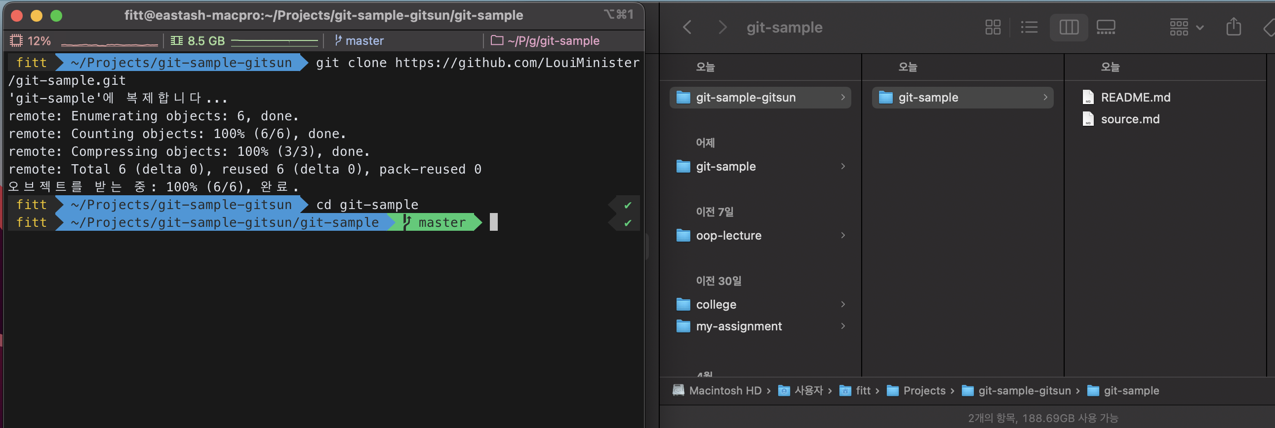
11. 다른 작업자의 참여 - 깃 저장소 복제
깃신이 계산기 프로젝트를 진행해 나가고 있을 때, 깃신의 여동생인 깃순이가 자신도 프로젝트에 참여하고 싶다는 의사를 밝혔다.
따라서 깃신은 깃순이에게 깃허브 원격 저장소(Repository) 주소를 알려주었고, 깃순이는 저장소를 받아오려고 한다.
깃순이가 깃 저장소를 받아오지 않은 상태
깃순이는 깃 저장소를 받아오려고 함
깃순이는 해당 레포지토리를 clone 명령어를 이용해 원격 깃 저장소를 자신의 로컬 환경으로 가져옴
Git clone <repository URL>: 원격 깃 저장소를 현재 환경(로컬 환경)으로 복제(clone)함.
Notes:
깃신이 계산기 프로젝트를 진행해 나가고 있을 때, 깃신의 여동생인 깃순이가 자신도 프로젝트에 참여하고 싶다는 의사를 밝혔다. 따라서 깃신은 깃순이에게 깃허브 원격 저장소(Repository) 주소를 알려주었고, 깃순이는 해당 레포지토리를 clone 명령어를 이용해 자신의 로컬 환경으로 가져왔다.
Git clone <repository URL>: 원격 깃 저장소를 현재 환경(로컬 환경)으로 복제(clone)함.

Slide 16
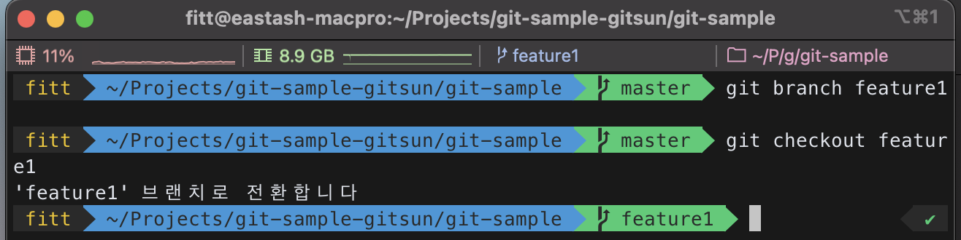
12. 깃 브랜치 생성, 브랜치 옮기기
깃순이는 클론을 받은 후, 깃순이는 –연산 기능 구현을 담당하기로 함. - 기능 구현 브랜치를 따로 관리하기 위해 feature1이라는 브랜치를 ‘branch’ 명령어를 이용하여 만들고 로컬 프로젝트의 브랜치를 feature1로 ＇checkout’ 명령어를 이용해 이동하였다.
master 브랜치에 있는 상태
- 기능 구현 브랜치 feature1을 따로 생성하고 그 곳에서 작업하고 싶음.
git branch 명령을 통해 새로운 브랜치를 지금 브랜치 기준으로 생성하고 checkout 명령어를 통해 생성한 브랜치로 이동함.
git branch <브랜치이름>: 새로운 브랜치를 작성
git branch: 브랜치 목록 전체 확인
git branch –d <브랜치이름>: 해당 브랜치 삭제
git checkout <브랜치이름>: 해당 브랜치로 이동
브랜치 개념에 대해서는 후술함.
Notes:
깃순이는 클론을 받은 후, 깃순이는 –연산 기능 구현을 담당하기로 하였는데, - 기능 구현 브랜치를 따로 관리하기 위해 feature1이라는 브랜치를 ‘branch’ 명령어를 이용하여 만들고 로컬 프로젝트의 브랜치를 feature1로 ＇checkout’ 명령어를 이용해 이동하였다.
Git branch <브랜치이름>: 새로운 브랜치를 작성
Git branch: 브랜치 목록 전체 확인
Git branch –d <브랜치이름>: 해당 브랜치 삭제

Slide 17

깃 브랜치 개념
브랜치란 독립적으로 어떤 작업을 진행하기 위한 개념.
필요에 의해 만들어지는 각각의 브랜치는 다른 브랜치의 영향을 받지 않기 때문에, 여러 작업을 동시에 진행할 수 있음.
또한 이렇게 만들어진 브랜치는 다른 브랜치와 병합(Merge)함으로써, 작업한 내용을 다시 새로운 하나의 브랜치로 모을 수 있음.
Notes:
브랜치란 독립적으로 어떤 작업을 진행하기 위한 개념입니다. 필요에 의해 만들어지는 각각의 브랜치는 다른 브랜치의 영향을 받지 않기 때문에, 여러 작업을 동시에 진행할 수 있습니다.
또한 이렇게 만들어진 브랜치는 다른 브랜치와 병합(Merge)함으로써, 작업한 내용을 다시 새로운 하나의 브랜치로 모을 수 있습니다.

Slide 18
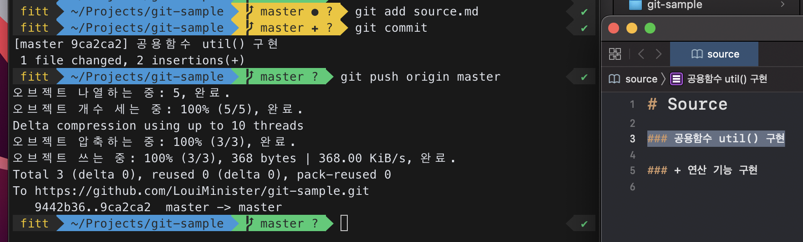
13. 공용함수 util 구현
깃순이가 브랜치를 만드는 동안, 깃신은 프로젝트 구현에 도움이 될 공통함수 util() 을 구현하고 원격 저장소에 반영하였다.
깃신은 깃순이에게 이 커밋을 깃순이가 만든 브랜치에도 반영하고, 이 함수를 이용해 –기능을 구현할 것을 요구하였다.
Notes:
깃순이가 브랜치를 만드는 동안, 깃신은 프로젝트 구현에 도움이 될 공통함수 util() 을 구현하고 원격 저장소에 반영하였다.
깃신은 깃순이에게 이 커밋을 깃순이가 만든 브랜치에도 반영하고, 이 함수를 이용해 –기능을 구현할 것을 요구하였다.

Slide 19
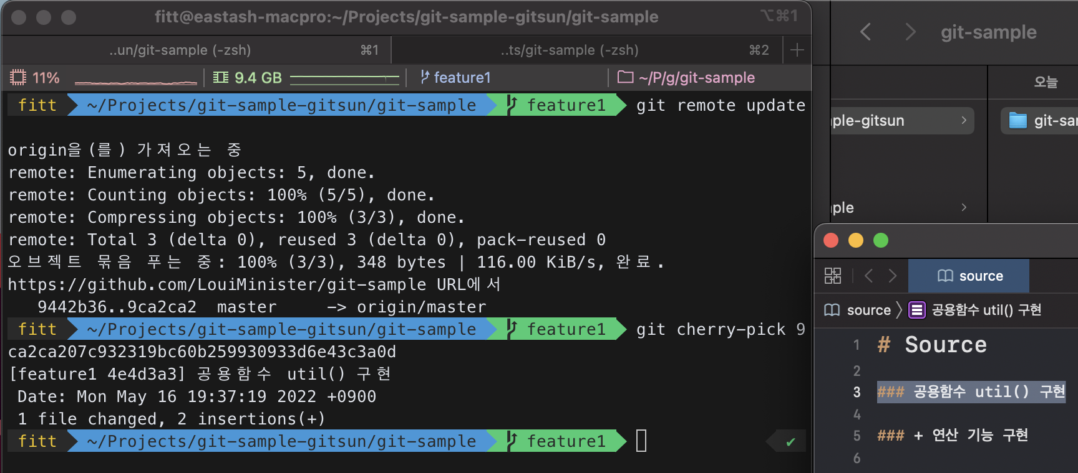
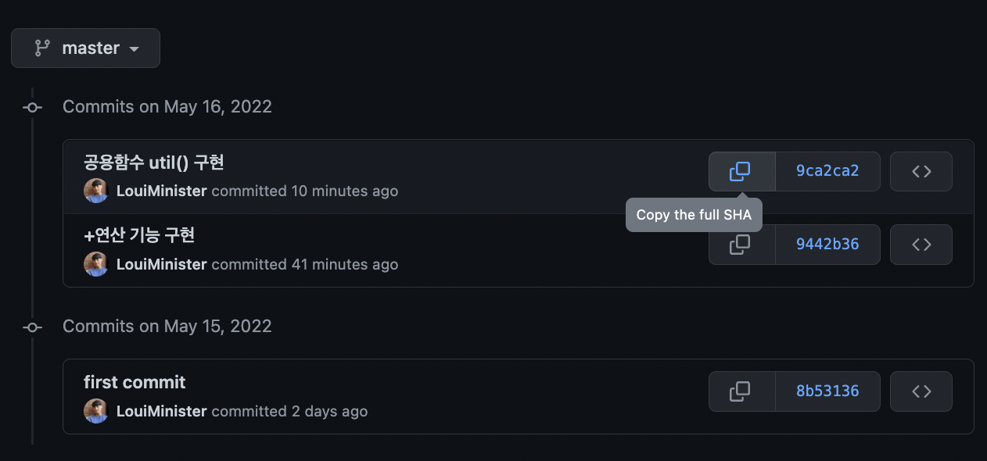
14. cherry-pick 으로 다른 브랜치 커밋 가져오기
깃신이 반영하라는 커밋은 master 브랜치에 있고 현재 브랜치는 feature1인 상태. 원격 저장소의 정보가 최신정보가 아님
원격 저장소에 대한 정보를 최신 정보로 업데이트하고, master 브랜치에 있는 한 커밋을 feature1 브랜치에 반영하려고 함
git remote 명령어로 원격 저장소에 대한 정보를 최신 정보로 업데이트함. 그리고 git cherry-pick 명령어와 커밋의 해시값을 이용하여 해당 커밋을 현재 브랜치에 반영함
git remote update: 모든 원격 브랜치들을 업데이트 하여 최신 상태로 갱신한다. (현재는 로컬에서 해시값에 해당하는 원격 저장소의 커밋을 찾기 위해 원격 브랜치를 최신 상태로 갱신함)
git cherry-pick <commit의 hash값1> <commit의 hash값2> …: 다른 브랜치에 있는 해시에 해당하는 커밋을 현재 브랜치에 반영. 여러 커밋 반영 가능
--continue 옵션을 사용하면 conflict 발생 시 conflict를 해결하고 cherry-pick을 진행함
--abort 옵션을 사용하면 conflict 발생 시 명령어 실행 이전으로 되돌아감
Notes:
따라서 깃순은 원격 저장소에 확인하여 깃신이 반영 요구한 커밋을 찾아 커밋의 해시값을 클립보드에 복사하였다.
그리고 remote update 명령어를 통해 로컬환경에서 원격 저장소의 정보를 업데이트 하였고, cherry-pick 명령어의 인자로 커밋의 해시값을 전달하여 해당 커밋을 현재 로컬 저장소에 반영하였다.
따라서 깃순은 자신의 로컬 브랜치에서 깃신의 커밋을 반영할 수 있었다.
Git remote update: 모든 원격 브랜치들을 업데이트 하여 최신 상태로 갱신한다. (현재는 로컬에서 해시값에 해당하는 원격 저장소의 커밋을 찾기 위해 원격 브랜치를 최신 상태로 갱신함)
Git cherry-pick <commit의 hash값1> <commit의 hash값2> …: 다른 브랜치에 있는 해시에 해당하는 커밋을 현재 브랜치에 반영. 여러 커밋을 반영 가능
--continue 옵션을 사용하면 conflict 발생 시 conflict를 해결하고 cherry-pick을 진행함
--abort 옵션을 사용하면 conflict 발생 시 명령어 실행 이전으로 되돌아감

Slide 20
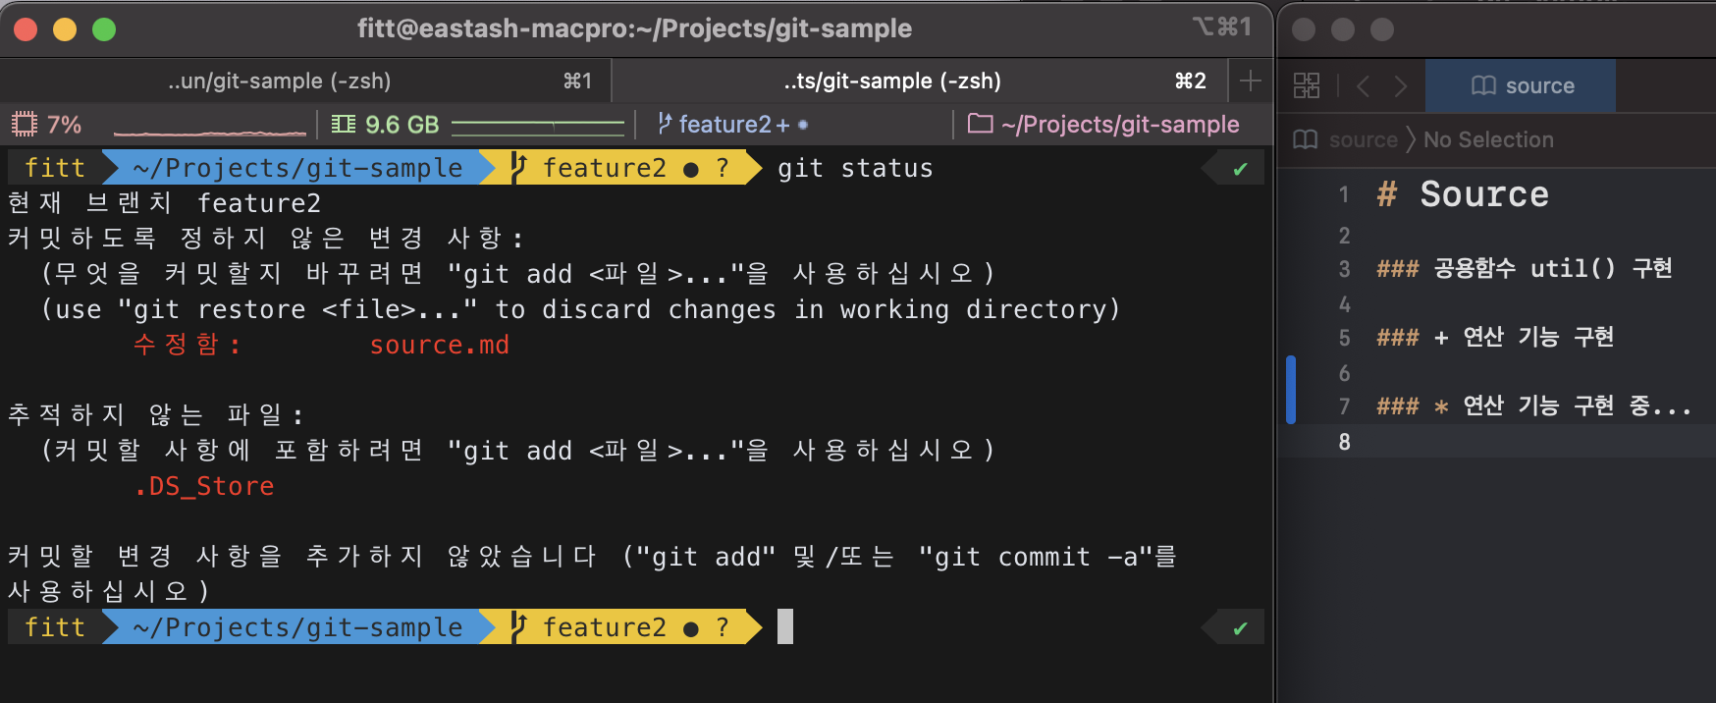
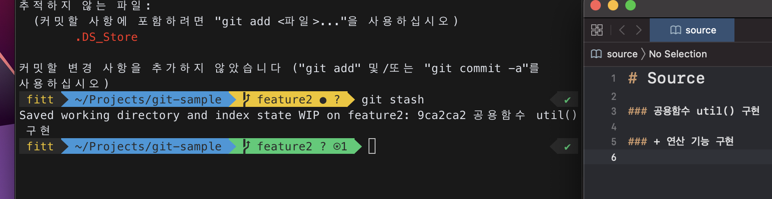
15. stash 로 현재 작업 영역 파일들 임시 저장하기
그동안 깃신은 *연산 기능을 구현하고 있었고, 아직 커밋하기 껄끄러운 상태에서 master에서 구현한 util()함수에 버그가 존재한다는 사실을 알아냄. 지금까지의 수정작업은 끝난 작업이 아니라 커밋하기는 껄끄러운 상태임.
작업 영역의 파일들을 커밋하지 않고 임시 저장해놓고 싶음.
git stash 연산을 이용하여 지금까지 작업한 내용을 임시 스택에 저장함.
git stash: 새로운 stash를 스택에 만들어 하던 작업을 임시로 저장한다. 변경사항을 commit을 사용하지 않고 임시 저장할 때 사용
git stash pop: 스택에 임시 저장한 파일들을 pop 하는데 사용
git stash list: stash stack에 저장된 파일들을 확인하는데 사용
Notes:
그동안 깃신은 *연산 기능을 구현하고 있었고, 아직 커밋하기 껄끄러운 상태에서 master에서 구현한 util()함수에 버그가 존재한다는 사실을 알아냈다. 깃신은 지금까지 *연산 기능 구현한 것을 초기화 시키고 싶지 않았기 때문에 stash 명령어를 이용해 지금까지 작업한 내용을 임시 스택에 저장한다.
Git stash: 새로운 stash를 스택에 만들어 하던 작업을 임시로 저장한다. 변경사항을 commit을 사용하지 않고 임시 저장할 때 사용
Git stash pop: 스택에 임시 저장한 파일들을 pop 하는데 사용
Git stash list: stash stack에 저장된 파일들을 확인하는데 사용

Slide 21
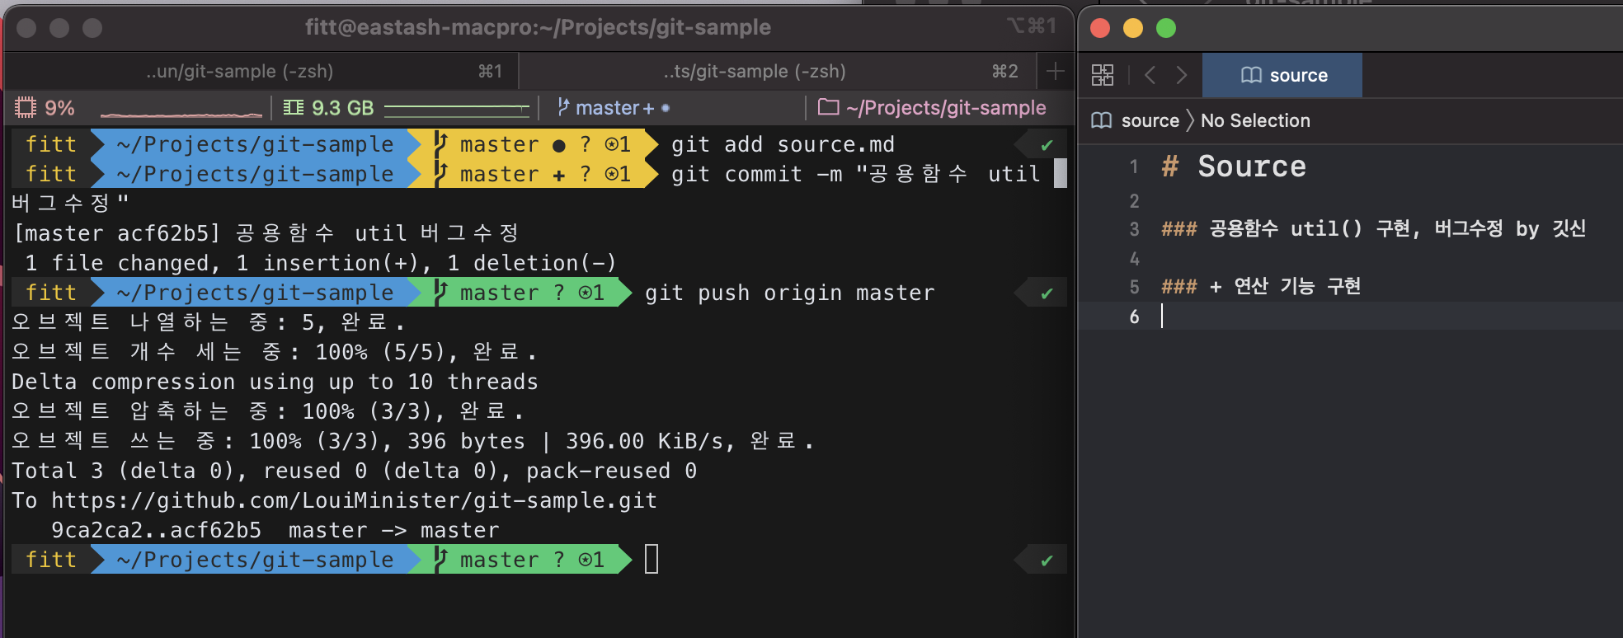
16. util 함수 수정해서 재 반영
그리고 깃신은 branch를 master로 바꾸고 util 함수를 수정해서 재 반영하였다.
Notes:
그리고 깃신은 branch를 master로 바꾸고 util 함수를 수정해서 재 반영하였다.

Slide 22
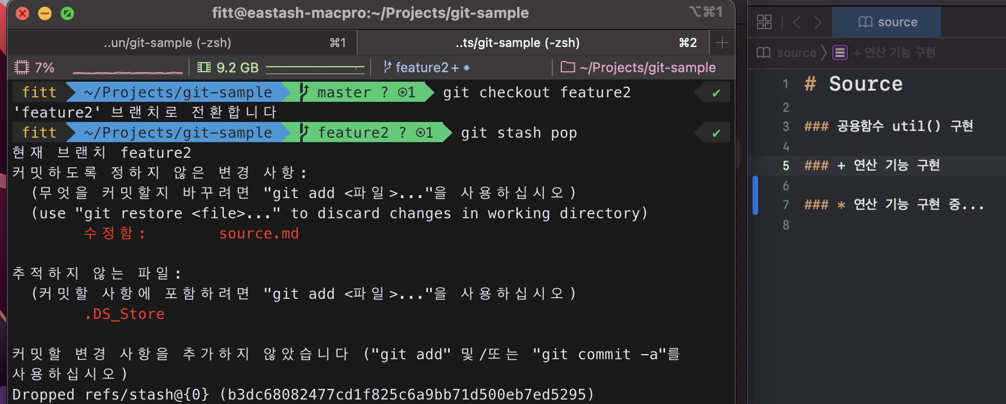
17. stash pop 이용하여 저장한 임시 파일 꺼내기
원래 작업하던 브랜치에 돌아온 상태
stash로 저장한 파일들을 다시 꺼내고싶음.
git stash pop 명령어를 이용해 임시 저장한 파일들을 꺼냄
git stash: 새로운 stash를 스택에 만들어 하던 작업을 임시로 저장한다. 변경사항을 commit을 사용하지 않고 임시 저장할 때 사용
git stash pop: 스택에 임시 저장한 파일들을 pop 하는데 사용
git stash list: stash stack에 저장된 파일들을 확인하는데 사용
Notes:
Master에서 버그를 수정한 깃신은 다시 feature2로 돌아와서 아까 하던 작업을 마저 하기 위해 stash pop 명령어를 이용하여 앞에 git stash 명령어로 저장한 임시 파일들을 다시 꺼내왔다.
Git stash: 새로운 stash를 스택에 만들어 하던 작업을 임시로 저장한다. 변경사항을 commit을 사용하지 않고 임시 저장할 때 사용
Git stash pop: 스택에 임시 저장한 파일들을 pop 하는데 사용
Git stash list: stash stack에 저장된 파일들을 확인하는데 사용

Slide 23
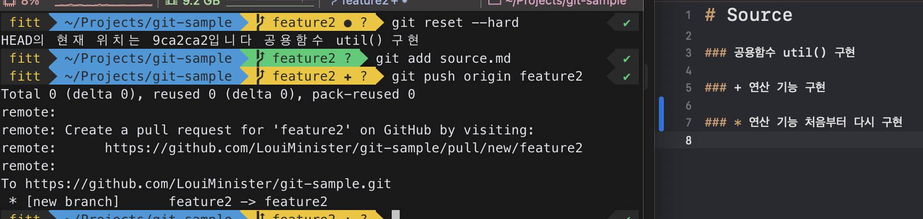
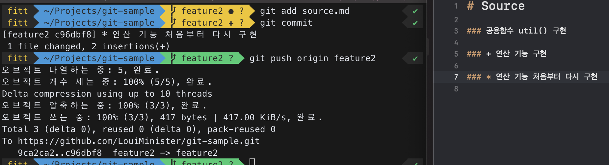
18. git reset 으로 작업 디렉토리 영역 초기화하기
Git stash pop을 이용해 원래 작업하던 소스를 받아온 깃신은 원래 수정하는 코드를 이해하는 것보다 처음부터 다시 만드는게 빠르다는 판단이 들었다.
작업 영역에 전에 작업하다 만 파일들이 있는 상태
작업 영역에 있는 파일들을 모두 없애서 가장 최근 커밋과 같은 상태로 만들고 싶음.
git reset --hard 명령어를 이용해 작업 영역에 있는 파일을 모두 없앰
git reset --hard HEAD: 워킹 디렉터리를 원격 저장소의 마지막 commit 상태로 되돌린다.
git reset HEAD <파일이름>: 해당 파일의 git add를 취소한다. (Staging 상태에서 뺀다)
get reset –-soft HEAD^: commit을 취소하고 해당 파일들은 staged 상태로 워킹 디렉터리에 보존
git reset –mixed HEAD^: commit을 취소하고 해당 파일들은 unstaged 상태로 워킹 디렉터리에 보존 (디폴트)
git reset –hard HEAD^: commit을 취소하고 해당 파일들은 unstaged 상태로 워킹 디렉터리에서 삭제
git reset HEAD~2 // 마지막 2개의 commit을 취소
Notes:
Git stash pop을 이용해 원래 작업하던 소스를 받아온 깃신은 원래 수정하는 코드를 이해하는 것보다 처음부터 다시 만드는게 빠르다는 판단이 들었다. 따라서 깃신은 git reset –hard 명령어를 이용해 작업 디렉토리에 있는 파일들을 모두 없애서 가장 최근 커밋과 같은 상태로 깃 저장소를 초기화 하였다.
그리고 깃신은 * 연산 기능을 처음부터 다시 구현을 완료하여 원격 저장소에 반영하였다.
Git reset --hard HEAD: 워킹 디렉터리를 원격 저장소의 마지막 commit 상태로 되돌린다.
Git reset HEAD <파일이름>: 해당 파일의 git add를 취소한다. (Staging 상태에서 뺀다)
Get reset –-soft HEAD^: commit을 취소하고 해당 파일들은 staged 상태로 워킹 디렉터리에 보존
Git reset –mixed HEAD^: commit을 취소하고 해당 파일들은 unstaged 상태로 워킹 디렉터리에 보존 (디폴트)
Git reset –hard HEAD^: commit을 취소하고 해당 파일들은 unstaged 상태로 워킹 디렉터리에서 삭제
git reset HEAD~2 // 마지막 2개의 commit을 취소

Slide 24
18. git reset 으로 작업 디렉토리 영역 초기화하기
이후 * 연산 기능을 처음부터 다시 만들고 feature2 브랜치에 반영함. 이후 원격 저장소에 반영
Notes:
Git stash pop을 이용해 원래 작업하던 소스를 받아온 깃신은 원래 수정하는 코드를 이해하는 것보다 처음부터 다시 만드는게 빠르다는 판단이 들었다. 따라서 깃신은 git reset –hard 명령어를 이용해 작업 디렉토리에 있는 파일들을 모두 없애서 가장 최근 커밋과 같은 상태로 깃 저장소를 초기화 하였다.
그리고 깃신은 * 연산 기능을 처음부터 다시 구현을 완료하여 원격 저장소에 반영하였다.
Git reset --hard HEAD: 워킹 디렉터리를 원격 저장소의 마지막 commit 상태로 되돌린다.
Git reset HEAD <파일이름>: 해당 파일의 git add를 취소한다. (Staging 상태에서 뺀다)
Get reset –-soft HEAD^: commit을 취소하고 해당 파일들은 staged 상태로 워킹 디렉터리에 보존
Git reset –mixed HEAD^: commit을 취소하고 해당 파일들은 unstaged 상태로 워킹 디렉터리에 보존 (디폴트)
Git reset –hard HEAD^: commit을 취소하고 해당 파일들은 unstaged 상태로 워킹 디렉터리에서 삭제
git reset HEAD~2 // 마지막 2개의 commit을 취소

Slide 25
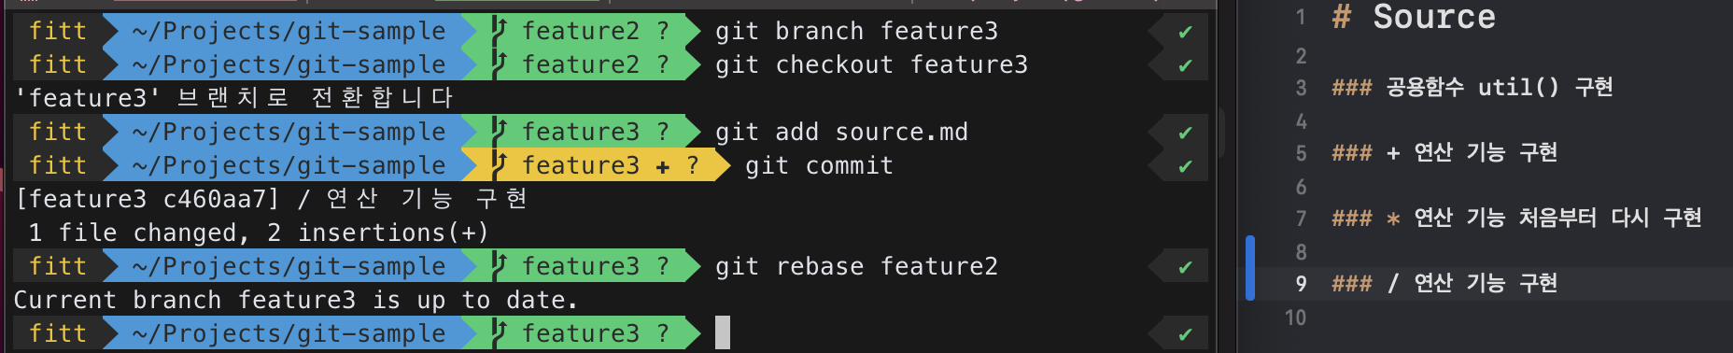
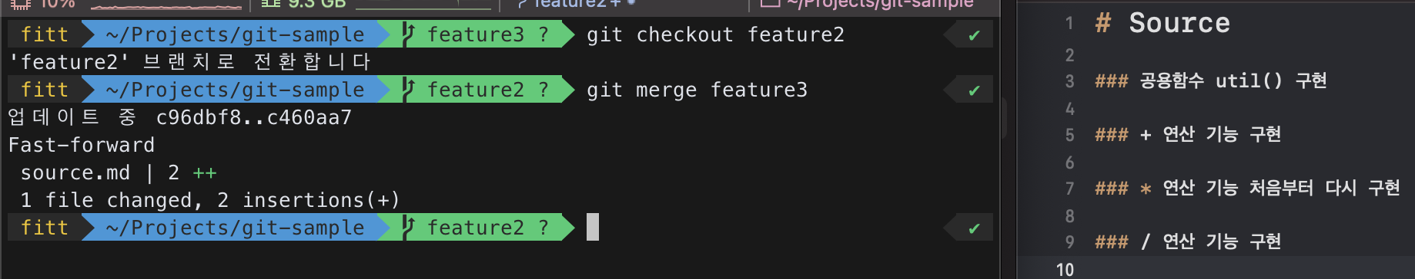
19. git rebase 으로 브랜치 병합 시 커밋 로그 정렬하기
깃신은 이제 / 연산 기능을 구현하기 위해 feature3 브랜치를 생성하였다, feature3 브랜치로 이동하여 /연산 기능을 구현한 후 커밋을 완료하였다. 이제 이 브랜치를 master 브랜치에 병합하려고 하였는데, 그것보다 feature2의 마지막 커밋을 기준으로 하여 새로 추가된 feature3의 커밋을 feature2 브랜치에 연결하는게 깃 히스토리가 더 깔끔해 질 것 같다는 생각이 들었다.
feature2, feature3 브랜치에서 각각 작업을 완료한 상태
feature2의 마지막 커밋을 기준으로 feature3의 커밋들이 오도록 정렬하고 병합하고싶음.
git rebase 명령어를 이용하여 커밋들을 기준에 맞게 정렬하고 git merge 명령어를 이용하여 두 브랜치를 병합함.
git merge <브랜치 이름>: 깃 브랜치를 병합할 때 사용. 현재 브랜치에 인자로 준 브랜치를 병합한다.
git rebase <브랜치 이름>: 깃 브랜치의 base를 다시 설정함. 두 브랜치를 병합하게 되면 커밋들이 시간순으로 정렬되어 병합하게 되는데 rebase를 사용하면 병합 시 인자로 준 브랜치의 마지막 커밋 이후에 현재 브랜치의 커밋이 오도록 커밋 기록을 정렬함
(뒷 장의 그림 참조)
Notes:
깃신은 이제 / 연산 기능을 구현하기 위해 feature3 브랜치를 생성하였다, feature3브랜치로 이동하여 /연산 기능을 구현한 후 커밋을 완료하였다. 이제 이 브랜치를 master 브랜치에 병합하려고 하였는데, 그것보다 feature2의 마지막 커밋을 기준으로 하여 새로 추가된 feature3의 커밋을 feature2 브랜치에 연결하는게 깃 히스토리가 더 깔끔해 질 것 같다는 생각이 들었다. 따라서 깃신은 rebase 명령어를 이용해 feature3 브랜치에서 feature2 브랜치로 rebase명령어를 실행하였고, feature2브랜치로 이동한 후 feature3 브랜치를 병합하는 명령어 merge를 사용하여 feature3 브랜치를 feature2브랜치에 병합 하였다.
Git Merge <브랜치 이름>: 깃 브랜치를 병합할 때 사용. 현재 브랜치에 인자로 준 브랜치를 병합한다.
Git rebase <브랜치 이름>: 깃 브랜치의 base를 다시 설정함. 두 브랜치를 병합하게 되면 커밋들이 시간순으로 정렬되어 병합하게 되는데 rebase를 사용하면 병합 시 인자로 준 브랜치의 마지막 커밋 이후에 현재 브랜치의 커밋이 오도록 커밋 기록을 정렬한다. (뒷 장의 그림 참조)

Slide 26
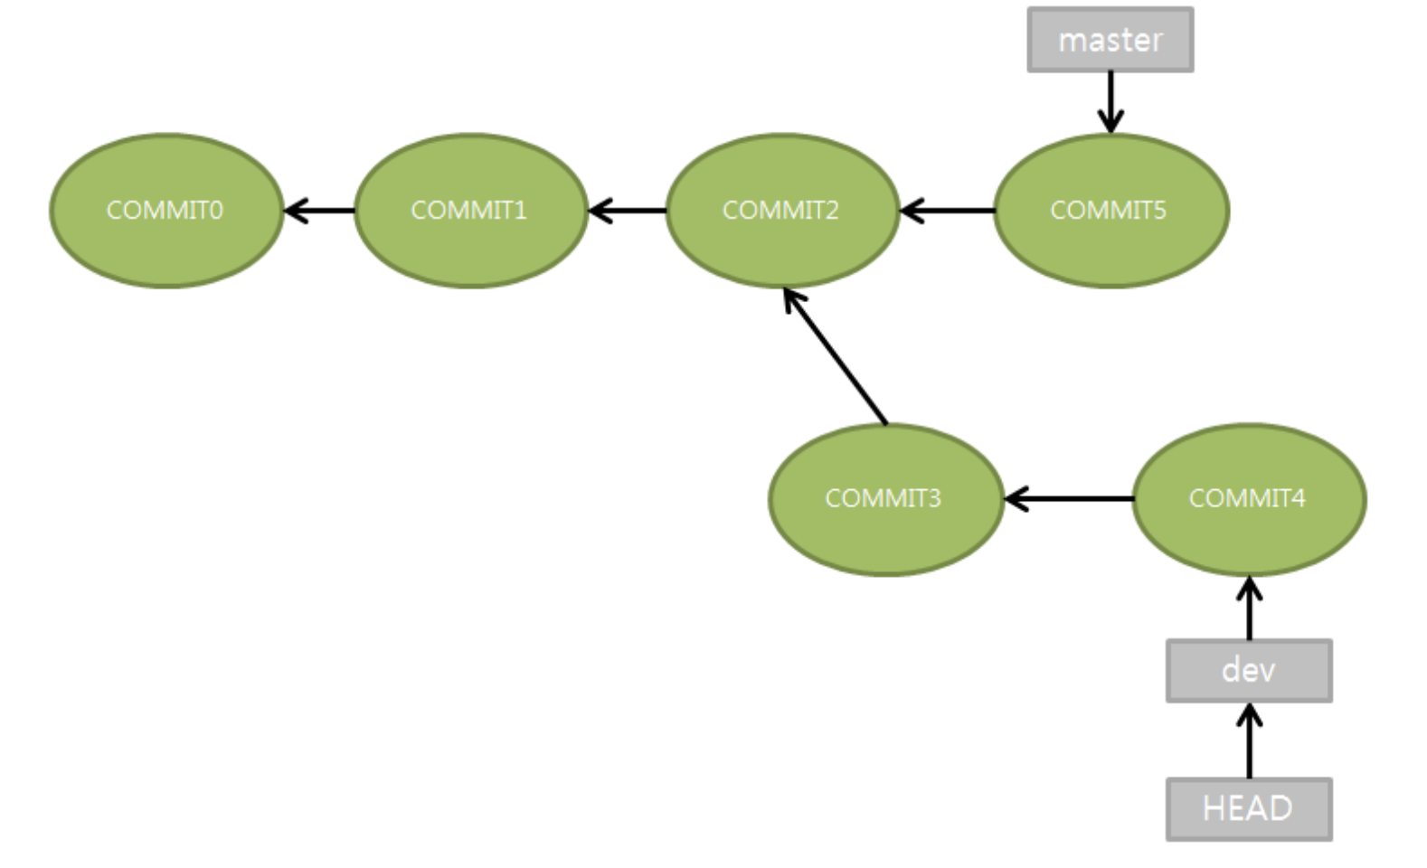
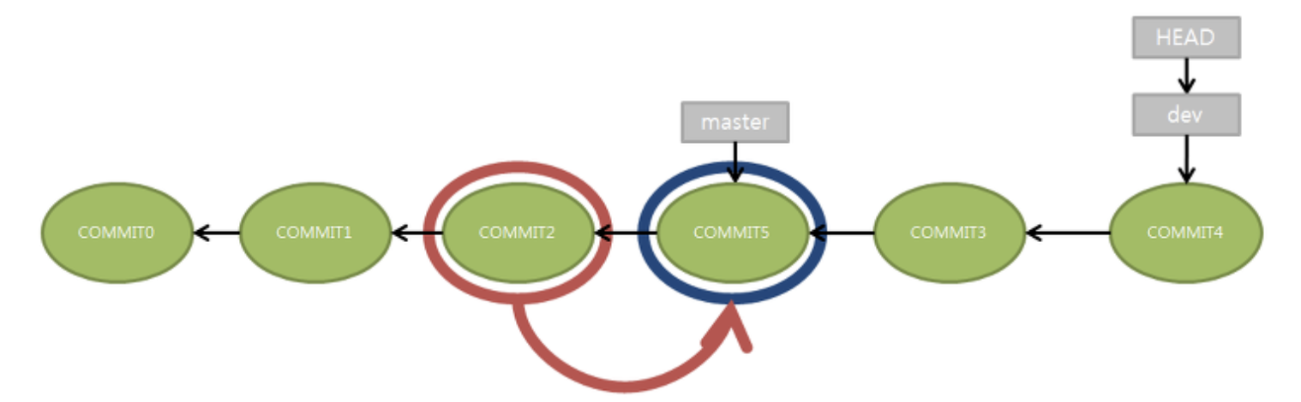
rebase 사용 시 커밋의 정렬 상황
rebase를 하게되면 두 브랜치의 커밋들의 시간과 상관없이 base를 기준으로 커밋들이 정렬됨
Notes:
리베이스 후 merge 시 커밋 기록 순서

Slide 27
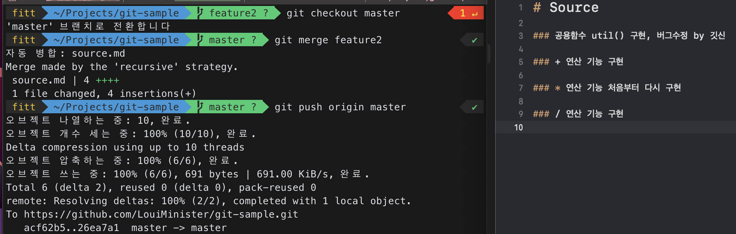
20. feature2 -> master 병합 후 원격 저장소에 반영
이후 깃신은 feature2브랜치를 master브랜치에 merge 명령어를 이용해 병합 한 후,
git push origin master 명령어를 이용해 원격 저장소의 master 브랜치에 반영하였다.
Notes:
이후 깃신은 feature2브랜치를 master브랜치에 merge 명령어를 이용해 병합 한 후, git push origin master 명령어를 이용해 원격 저장소의 master 브랜치에 반영하였다.

Slide 28
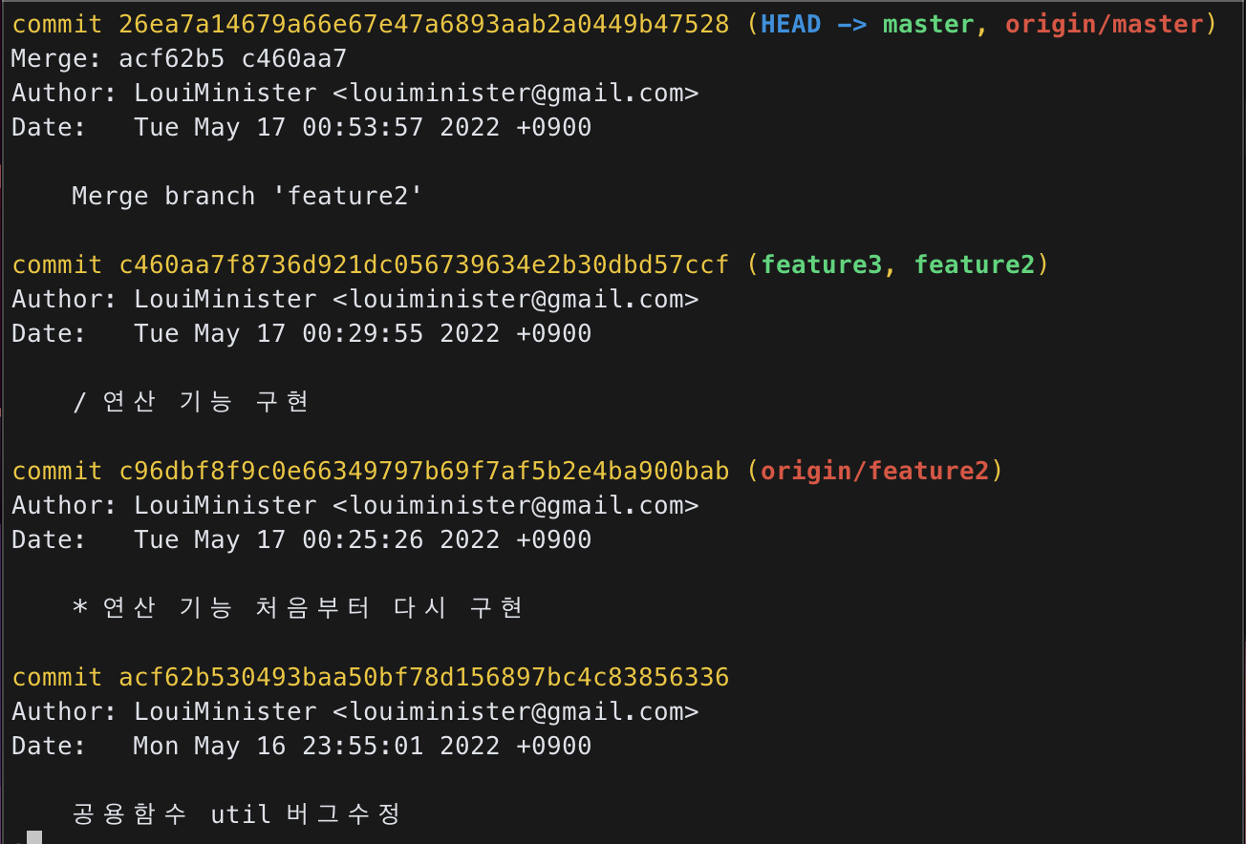
21. git log 명령어로 커밋들의 기록 조회
브랜치 rebase 후 merge를 한 상태
이후 깃신은 커밋들이 의도한 순서대로 저장되어있는지 조회하고 싶음
git log 명령어를 이용해 커밋 기록 조회
git log: 커밋들의 히스토리를 확인
Notes:
그리고 깃신은 git log 명령어를 이용하여 지금까지 쌓은 commit들이 의도한 순서에 맞게 저장되었는지 확인하였다.
Git log: 커밋들의 히스토리를 확인

Slide 29
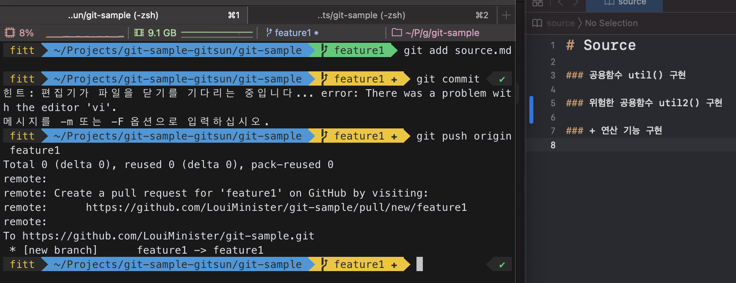
22. 위험한 공용함수 util2 구현
그동안 깃순이는 계산기의 연산을 구현하기 위해 feature1 브랜치에서 공용함수 util2()를 구현 후
add, commit, push 하여 원격 저장소에 반영하였다.
Notes:
그동안 깃순이는 계산기의 –연산을 구현하기 위해 feature1 브랜치에서 공용함수 util2()를 구현 후 add, commit, push 하여 원격 저장소에 반영하였다.

Slide 30
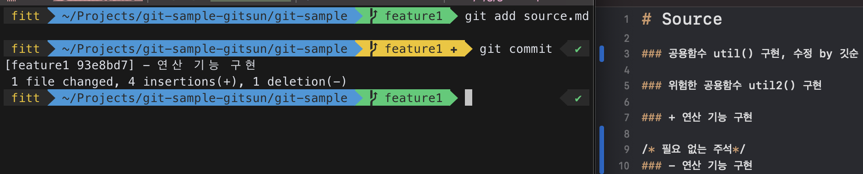
23. - 연산 기능 구현
그리고 깃순이는 util함수 수정, - 연산 기능 구현, 필요 없는 주석을 추가하고
git add, commit 을 통해 로컬 저장소에 코드를 반영하였다.
Notes:
그리고 깃순이는 util함수를 수정, - 연산 기능 구현, 필요 없는 주석을 추가하고 git add, commit 을 통해 로컬 저장소에 코드를 반영하였다.

Slide 31
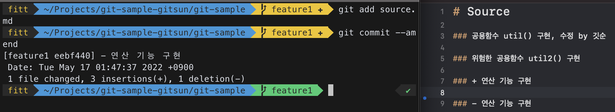
24. commit --amend를 이용한 커밋
-연산 기능을 구현하고 커밋을 넣은 상태. 쓸대 없는 주석이 남은 상태.
쓸대 없는 주석을 지우고 저장소에 반영하고 싶지만 커밋이 하나 더 늘어나는 것을 원하진 않음.
git add 후 git commit --amend 명령어를 실행하여 이전 커밋에 현재 수정사항 반영
git commit --amend: 이전 커밋을 수정하여 현재 staging 상태 파일들을 반영
Notes:
그리고 깃순이는 쓸대없는 주석을 지우고 지운 코드를 로컬 저장소에 반영하고 싶었다. 만약 그냥 커밋을 하게 되면 중요하지 않은 커밋이 하나 더 생기게 되므로 이전 커밋에 해당 수정사항을 추가하고 싶었다. 그래서 깃순이는 git commit –amend를 실행하여 이전 커밋에 현재 수정사항을 반영하였다.

Slide 32
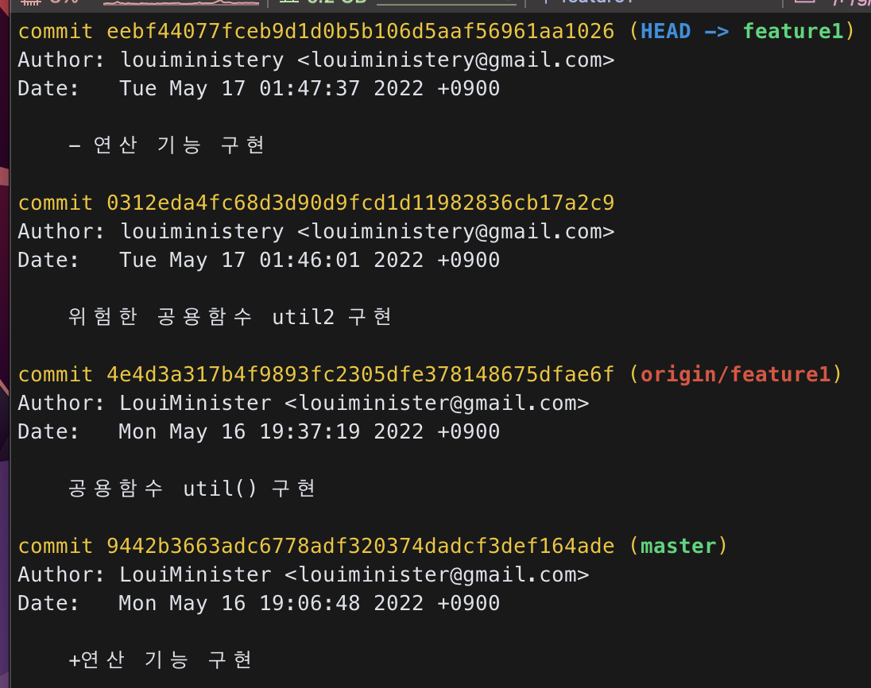
25. commit --amend 정상 작동 확인
그리고 깃순이는 git log를 쳐서 깃 내역을 확인한 결과 새로운 커밋이 생기지 않은것을 보고 정상적으로 작동했음을 확인할 수 있었다.
Notes:
그리고 깃순이는 git log를 쳐서 깃 내역을 확인한 결과 새로운 커밋이 생기지 않은것을 보고 정상적으로 작동했음을 확인할 수 있었다.

Slide 33
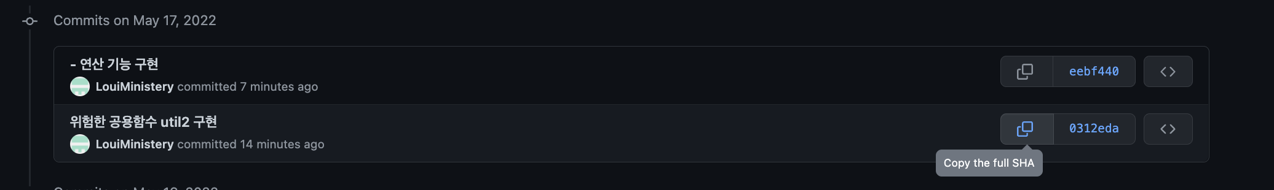
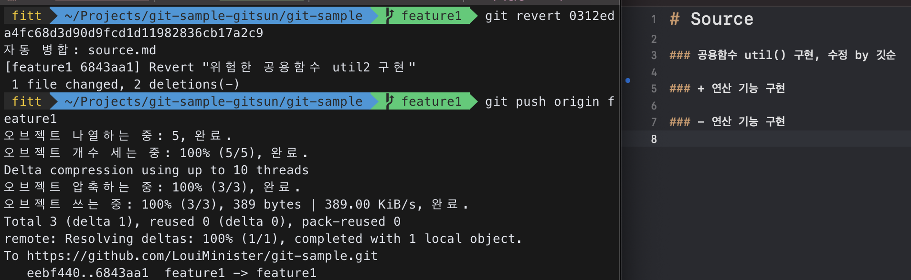
26. revert를 이용해 원격 저장소에 올라간 커밋 원복하기
깃순이는 작업을 마쳤으므로 이제 master branch에 병합을 하려고 하였으나, 자신이 짠 코드중에 위험한 공용함수 util2가 문제를 발생시킬 여지가 있다는 것을 알아차렸다.
원복하고 싶은 커밋이 이미 원격 저장소에 올라가 있는 상태.
원격 저장소에 올라간 커밋을 원복하고 싶음.
git revert 와 커밋의 해시값을 이용하여 특정 커밋을 원복하는 커밋 생성
git revert <commit hash> 원복하고 싶은 커밋의 해시값을 인자로 전달해서 명령어를 실행하면 해당 커밋을 원복하는 커밋을 만듬.
이후 push origin 명령어로 원격 저장소에 반영
Notes:
깃순이는 작업을 마쳤으므로 이제 master branch에 병합을 하려고 하였으나, 자신이 짠 코드중에 위험한 공용함수 util2가 문제를 발생시킬 여지가 있다는 것을 알아차렸다. 하지만 이미 이 코드를 추가한 커밋이 원격 저장소에 올라갔으므로 깃순이는 revert 명령어를 사용하기로 하였다. 깃순이는 원격 저장소에서 해당하는 커밋의 해시값을 복사하여 git revert 명령어를 사용하였다. 사용 결과 해시값의 해당하는 커밋을 원복하는 커밋을 만들 수 있었고, 이를 원격 저장소에 반영하였다.

Slide 34
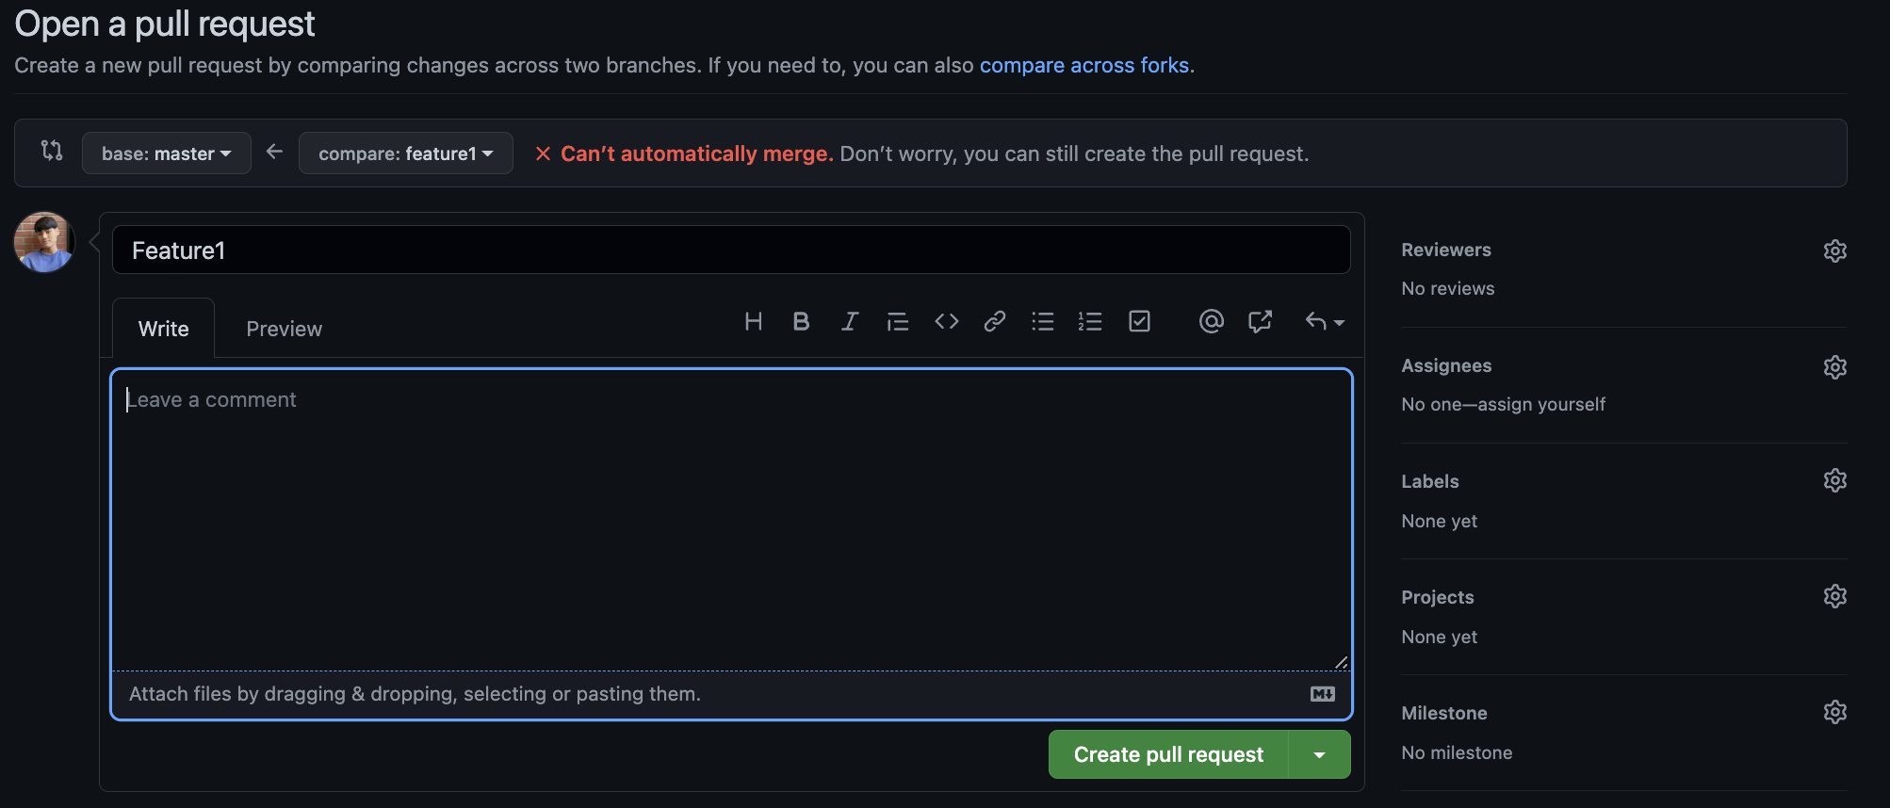
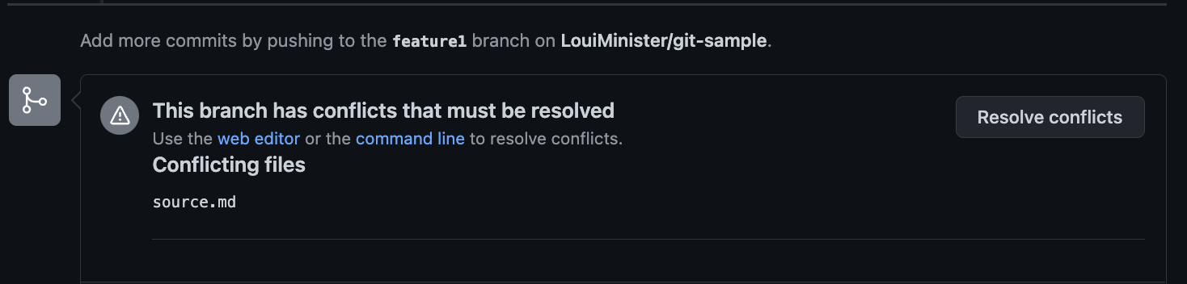
27. Pull Request 발행
이제 정말 작업을 마친 깃순이는 master에 feature1 브랜치를 병합을 하려고 하였으나, 깃순이의 코드가 미덥지 못한 깃신이 코드를 확인하고 merge를 할 수 있도록 Pull Request를 발행하라고 얘기한 것이 생각났다.
원격 저장소에 병합할 브랜치가 올라가 있는 상태
두 브랜치를 병합하기 위한 Pull Request를 생성하고 싶음
GitHub Repository로 들어가서 Compare & pull request, Create pull Request 클릭. 병합시 충돌이 있으므로 충돌을 해결하기 위해 Resolve conflicts 클릭
GitHub에서 Pull Request를 생성하고 충돌을 해결할 수 있음.
Notes:
이제 정말 작업을 마친 깃순이는 master에 feature1 브랜치를 병합을 하려고 하였으나, 깃순이의 코드가 미덥지 못한 깃신이 코드를 확인하고 merge를 할 수 있도록 Pull Request를 발행하라고 얘기한 것이 생각났다. 그래서 깃순이는 GitHub에서 Compare & pull request, Create pull request를 순서대로 눌러 Pull Request를 생성하였다. 그런데 source.md에 conflict가 발생하여서 Resolve conflict버튼을 클릭하여 conflict를 해결하려 하였다.

Slide 35
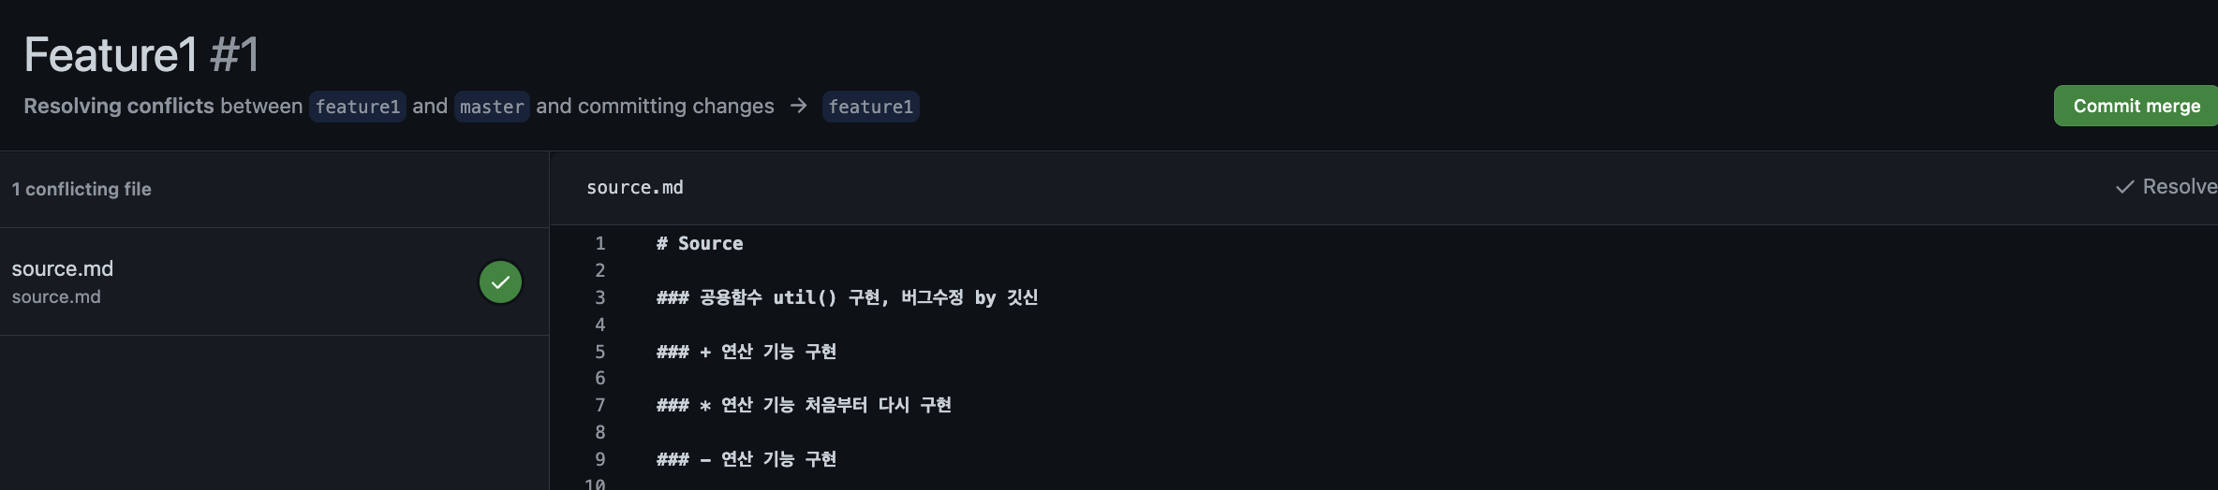
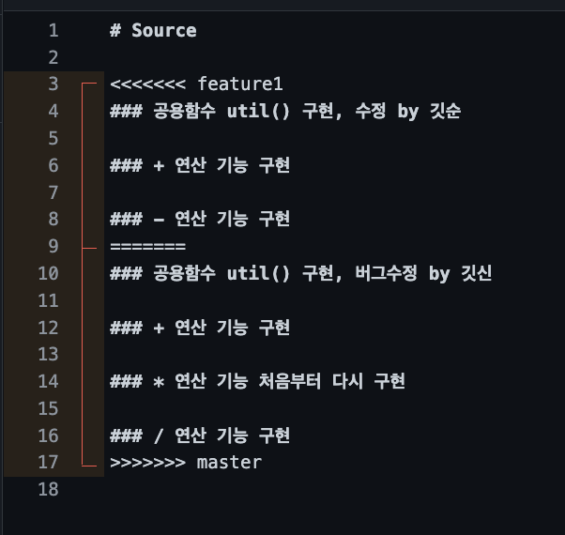
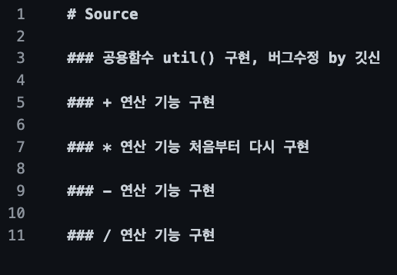
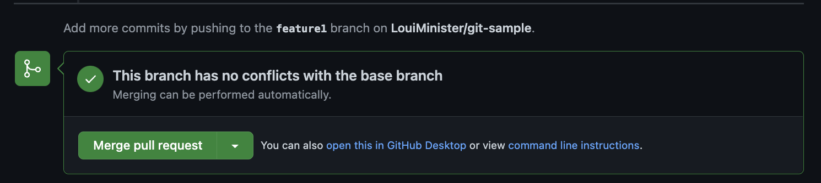
28. Conflict Resolve
Pull Request를 생성했는데 두 브랜치에서 충돌이 발생한 상태
충돌된 부분을 수정하여 충돌을 해결하고 싶음
<<< 코드1 === 코드2 >>> 형태로 표현된 코드는 코드1, 코드2가 충돌된 상태임을 의미하므로 두 코드를 비교하고 그림과 같이 수정함
Conflict 발생 시 위와 같이 해결할 수 있음.
이후 깃신은 깃순이가 만든 Pull Request를 깃허브에서 확인하였고, 코드가 병합하기 적합함을 확인한 후에 Merge pull Request 버튼을 클릭하여 Merge를 완료하였다.
Notes:
Conflict는 git이 <<< 코드1 ==== 코드2 >>> 형태로 표현되는데, 코드1과 코드2가 중첩되었다는 뜻이다. 따라서 코드1과 코드2를 비교하면서 하나의 코드로 통합시켜주면 된다. 따라서 깃순이는 conflict를 다음과 같이 수정하였고 이후 Commit merge 버튼을 클릭하였다.
이후 깃신은 깃순이가 만든 Pull Request를 깃허브에서 확인하였고, 코드가 병합하기 적합함을 확인한 후에 Merge pull Request 버튼을 클릭하여 Merge를 완료하였다.

Slide 36
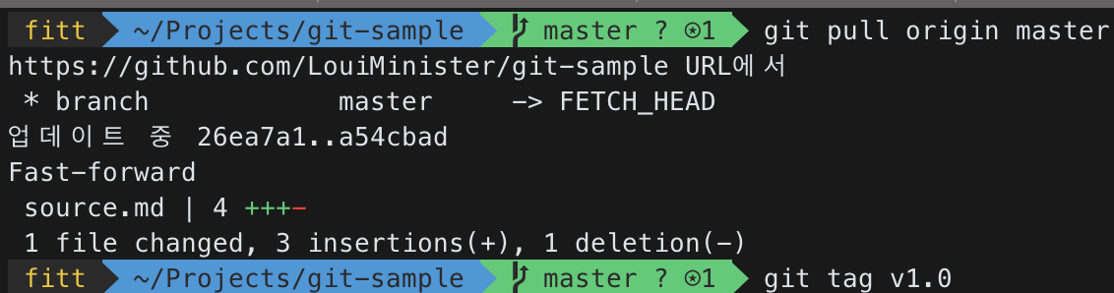
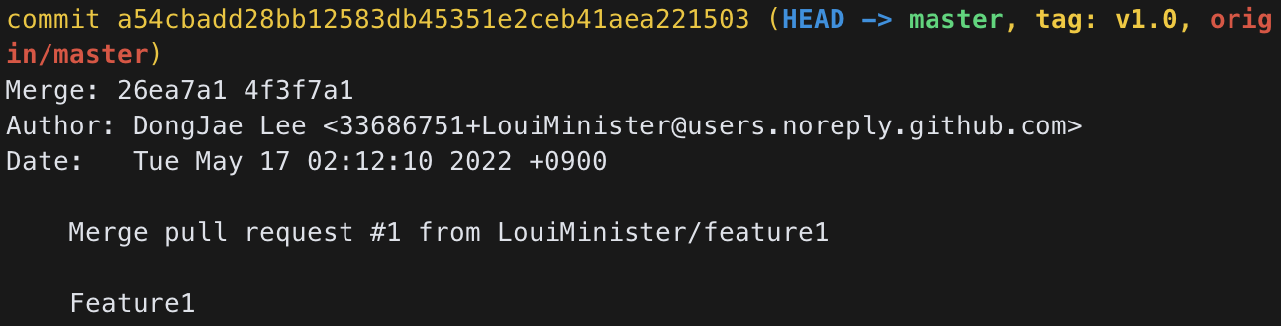
29. Commit에 Tag 붙히기
원격 저장소에서 master브랜치의 병합이 완료되고 로컬 저장소에는 반영이 안된 상태.
원격 저장소의 변경을 로컬 저장소에 반영하고 싶음.
git pull을 이용하여 원격 저장소의 브랜치를 로컬 저장소의 브랜치에 반영함
git pull <remote 이름> <branch 이름> 해당 원격 저장소의 브랜치를 로컬 저장소에 반영함 (업데이트)
Notes:
그리고 깃신은 master의 마지막 커밋을 기준으로 버저닝을 하기 위해 v1.0이라는 태그를 만들었다. 그리고 깃신은 git log 명령어를 입력하여 가장 최근 커밋에 태그가 제대로 달린 것을 확인할 수 있었다.

Slide 37
30. 원격 저장소에서 Pull 받기
기본적인 기능 구현이 끝났으므로 깃신은 마지막 커밋을 기준으로 릴리즈 버전을 관리하려고 한다.
마지막 커밋에 따로 설정한 정보가 없는 상태
커밋에 버전 태그를 달아서 편리하게 확인하고 관리하고 싶음
git tag 명령어를 이용해 가장 최근 커밋에 태그를 붙힘
git tag 명령어를 이용하면 커밋에 태그를 붙힐 수 있음.
git log 명령어를 사용하면 commit에 tag가 정상적으로 붙음을 확인할 수 있다.
Notes:
그리고 깃신은 master의 마지막 커밋을 기준으로 버저닝을 하기 위해 v1.0이라는 태그를 만들었다. 그리고 깃신은 git log 명령어를 입력하여 가장 최근 커밋에 태그가 제대로 달린 것을 확인할 수 있었다.

Slide 38
Index
add | 7pg | pull | 36pg
branch | 16pg | push | 12pg
checkout | 16pg | rebase | 25pg
cherry-pick | 19pg | remote | 11pg
clone | 15pg | reset --hard | 23pg
commit --amend | 31pg | revert | 33pg
commit -m | 8pg | stash | 20pg
config | 10pg | status | 5pg
init | 4pg | tag | 37pg
log | 28pg
merge | 25pg
목차번호가 아닌 페이지번호입니다.
명령어가 사용된 페이지는 한 명령어당 여러개이나, 주요한 페이지 하나만 명시하였습니다.

